Slide 1
第4章 选择结构程序设计
4.1 选择结构和条件判断
4.2 用if语句实现选择结构
4.3关系运算符和关系表达式
4.4 逻辑运算符和逻辑表达式
4.5 条件运算符和条件表达式
4.6 选择结构的嵌套
4.7 用switch语句实现多分支选择结构
4.8选择结构程序综合举例
Notes:
第 4 章，标题叫"选择结构程序设计"。前面第三章我们写的程序都是一条道走到黑——从上头一行一行往下执行，中间不拐弯。这一章要给它装一个"岔路口"：程序走到某一步，先看一眼条件，条件成立走这条路、不成立走那条路。这个"先看条件、再决定怎么走"的本事，就叫选择结构，它是你从"会算一道题"迈向"会写一个真程序"的关键一步——因为现实里几乎所有有用的程序都在做判断：及格不及格、是不是闰年、这笔订单打几折。右边这八行 4.1 到 4.8，就是本章要走的路线：先讲清什么是条件判断，再学 if 这个主力，接着把判断里用到的关系运算、逻辑运算补扎实，然后学条件运算符、嵌套、switch 多分支，最后拿几个综合例子收尾。整章就围绕两句话：怎么把条件写对，怎么让程序按条件分岔。

Slide 2
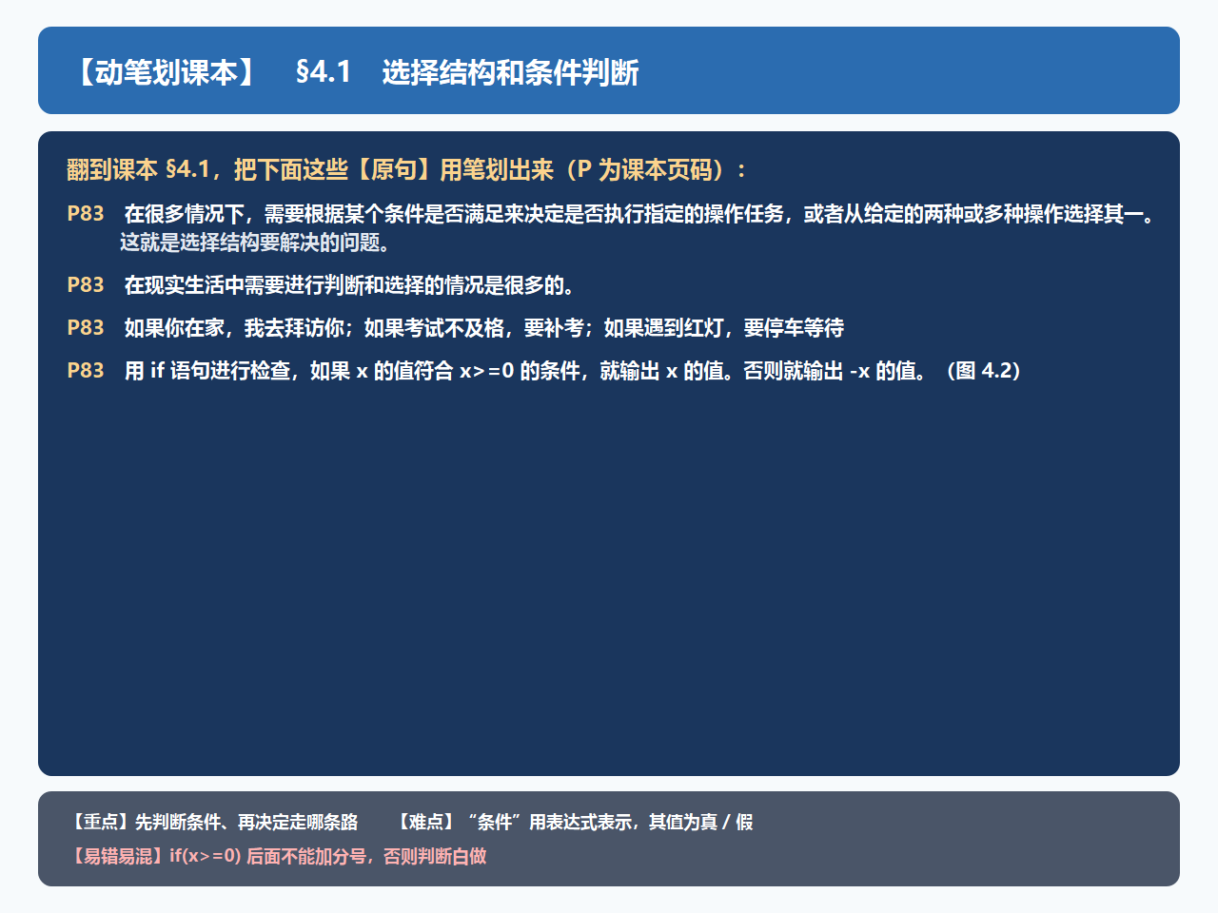
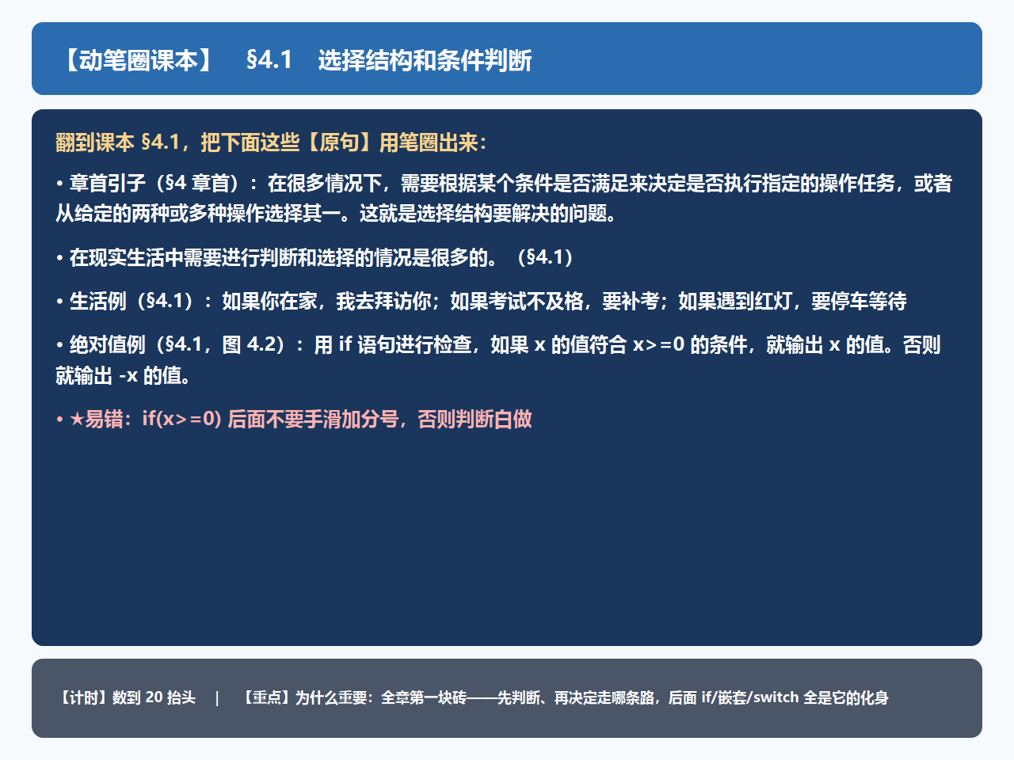
Notes:
【仪式口令】新的一节开始。翻到课本 §4.1——屏幕上每句开头都标了页码 P，照着 P83 翻到那一页，把这几句原句用笔划出来，我念你们对着找：第一句“在现实生活中需要进行判断和选择的情况是很多的”；再划“用 if 语句进行检查，如果 x 的值符合 x≥0 的条件，就输出 x 的值，否则就输出 -x 的值”；最后划那句易错——if 后面别手滑加分号。划完抬头看屏幕。这一节其实就干一件事：让你明白“判断”这个词，在程序里到底怎么落地。

Slide 3
第4章 选择结构程序设计
4.1 选择结构和条件判断
在现实生活中，需要进行判断和选择的情况是很多的
  如果你在家，我去拜访你
  如果考试不及格，要补考
  如果遇到红灯，要停车等待
  周末我们去郊游
  70岁以上的老年人，入公园免票
Notes:
先不碰代码，看几句大白话：如果你在家，我去拜访你；如果考试不及格，要补考；如果遇到红灯，要停车等待；70 岁以上老人进公园免票。这些话你们天天说，一个比一个自然。发现共同点了没？【等学生答】每句开头都挂着"如果"两个字——先立一个条件，条件成立才做后面那件事。程序要像人一样会这么判断，就得把"如果……就……"这层意思，翻译成机器听得懂的话。这就是选择结构的起点。

Slide 4
第4章 选择结构程序设计
4.1 选择结构和条件判断
在现实生活中，需要进行判断和选择的情况是很多的
处理这些问题，关键在于进行条件判断
由于程序处理问题的需要，在大多数程序中都会包含选择结构，需要在进行下一个操作之前先进行条件判断
Notes:
刚才那堆"如果"，剥到底就一个动作：**判断一个条件成不成立**。课本这句要划下来——处理这些问题的关键在于进行条件判断。而且它点明了为什么非学不可：大多数程序都包含选择结构，都得在做下一个操作之前先判断一下。那"条件"在 C 里长什么样？说白了，就是一个算出来只有"真"或"假"两种结果的式子。判断的本事，全章就靠这一个词撑起来。可 C 用什么语句来表达判断？给你两种，下一页。

Slide 5
第4章 选择结构程序设计
4.1 选择结构和条件判断
C语言有两种选择语句：
  (1)if语句，实现两个分支的选择结构
  (2)switch语句，实现多分支的选择结构
Notes:
C 语言提供的选择语句就两种，先记住分工：一，if 语句，管"两个分支"——成不成立，二选一；二，switch 语句，管"多分支"——好几种情况里挑一种。打个比方，if 像岔路口，前面只有两条道，往左往右；switch 像火车站售票窗口，你报一个等级，它直接给你跳到对应那一档。本章前半先把 if 讲透，到 §4.7 再请出 switch。那 if 到底怎么写？光说不行，直接上真程序——例 4.1。

Slide 6
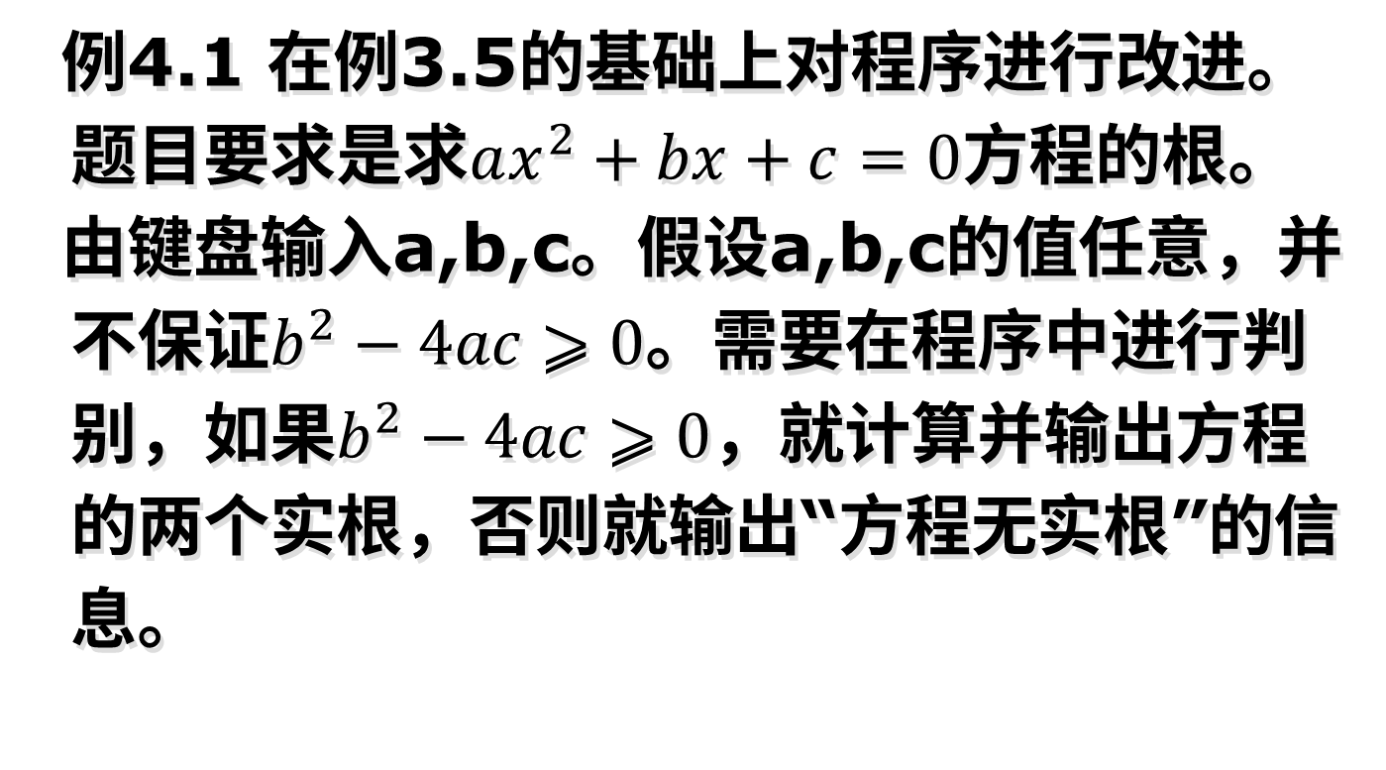
第4章 选择结构程序设计
4.1 选择结构和条件判断
例4.1 在例3.5的基础上对程序进行改进。题目要求是求$ax^{2}+bx+c=0$方程的根。
由键盘输入a,b,c。假设a,b,c的值任意，并不保证$b^{2}−4ac⩾0$。需要在程序中进行判别，如果$b^{2}−4ac⩾0$，就计算并输出方程的两个实根，否则就输出“方程无实根”的信息。
Notes:
例 4.1，本章第一个例子。它是回头改第三章的例 3.5——那个求一元二次方程 ax²+bx+c=0 根的程序。上回为什么能算对？因为题目保证了 b²-4ac 不小于 0。这回不保证了：a、b、c 从键盘随便输，什么值都可能。【互动停顿：停 2~3 秒】那要是 b²-4ac 算出来是个负数，你还敢直接套求根公式开平方吗？不敢——负数开平方是无效值。所以这版程序必须先做一件事：**先判断 b²-4ac 是不是负数**，不小于 0 才用公式算两个实根，小于 0 就老实输出"方程无实根"。你看，这就是活生生的"先看条件、再决定走哪条路"。

Slide 7
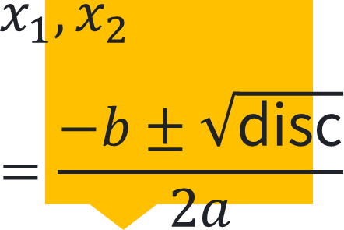
第4章 选择结构程序设计
4.1 选择结构和条件判断
一元二次方程求根解题思路：
输入a,b,c
Discriminant 判别式
计算disc
假
disc<0
真
计算x₁,x₂
输出无实根
$$x_{1},x_{2}=\frac{−b±\sqrt{\text{disc}}}{2a}$$
输出x₁,x₂
Notes:
先把思路画成一张图，别急着看代码。右下角这张 N-S 盒图，从上到下：第一步输入 a、b、c；第二步算出判别式 disc（就是 b²-4ac，Discriminant 判别式）；第三步一个菱形判断——disc 小于 0 吗？成立（真）走左边，输出"无实根"；不成立（假）走右边，用公式算出 x1、x2 再输出。回看第三章，那儿的盒图从头到尾一个方向、没有菱形；这中间多了个菱形，它就是"分岔口"。问一句：这个菱形把程序切成了几条路？【等学生答】两条，永远只走其中一条。思路通了，下面逐行把它翻成 C。

Slide 8
第4章 选择结构程序设计
4.1 选择结构和条件判断
#include <stdio.h>
#include <math.h>
int main ( )
{
double a,b,c,disc,x1,x2,p,q;
scanf("%lf%lf%lf",&a,&b,&c);
disc=b*b-4*a*c;
计算b²-4ac，disc的值变为-15
Notes:
代码上半段：`#include <stdio.h>`、`#include <math.h>`（要用开平方 sqrt），`int main()`，接着一行 `double a,b,c,disc,x1,x2,p,q;` 全定义成双精度——求根要开方、精度要求高，这是课本"程序分析"第一条。然后 `scanf("%lf%lf%lf",&a,&b,&c);` 读三个数，注意读 double 用 `%lf`、变量前带 `&`，老朋友别记反。再一行 `disc=b*b-4*a*c;` 把判别式先算出来存着——为什么单独存？因为后面"判断"和"开方"两步都要用它，算一次就够。这一帧我们跑第一组输入 6 3 1：disc = 9 - 24 = -15，是个负数。带着这个 -15 看下半段。

Slide 9
4.1 选择结构和条件判断
-15<0为真
if (disc<0)
printf("has not real roots\n");
else
{ p=-b/(2.0*a);
q=sqrt(disc)/(2.0*a);
x1=p+q; x2=p-q;
printf("real roots:\nx1=%7.2f\n
x2=%7.2f\n",x1,x2); }
return 0;
}
Notes:
下半段就是那个岔路口：`if (disc<0)` 判断——-15 小于 0 吗？为真，于是执行紧跟它的那句 `printf("has not real roots\n");`，屏幕打出"无实根"，然后 else 那一整块**跳过去不走**。这就是 if-else 的铁规矩：两条路只走一条。注意 else 后面用花括号 `{ }` 框了四行（算 p、算 q、算 x1 x2、打印），这叫复合语句——else 只管紧跟的一句，想让它管一坨，必须用大括号圈起来，这是本章第一个高频坑。第一组输入验证了"无实根"这条支路。那"有实根"那条呢？换组数再跑一遍。

Slide 10
第4章 选择结构程序设计
4.1 选择结构和条件判断
#include <stdio.h>
#include <math.h>
int main ( )
{
double a,b,c,disc,x1,x2,p,q;
scanf("%lf%lf%lf",&a,&b,&c);
disc=b*b-4*a*c;
计算b²-4ac，disc的值变为8
Notes:
同一份代码，换第二组输入 2 4 1。上半段照走：读入 a=2、b=4、c=1，算 disc = 16 - 8 = 8。这回是正数。别小看只换了三个数——上半段一字没改，改的只是喂给它的数据，接下来走的岔路就完全不一样了。带着 disc=8 看下半段。

Slide 11

4.1 选择结构和条件判断
if (disc<0)
printf("has not real roots\n");
else
{ p=-b/(2.0*a);
q=sqrt(disc)/(2.0*a);
x1=p+q;
x2=p-q;
printf("real roots:\nx1=%7.2f\n
x2=%7.2f\n",x1,x2); return 0;}
8<0为假
//选择结构，用if语句实现的.黑框为复合语句
p的值变为-1
q的值变为0.71
x1的值变为-0.29
x2的值变为-1.71
Notes:
下半段：`if(disc<0)`——8 小于 0 吗？为假，于是 if 后面那句不走，**钻进 else 的花括号**：p=-b/(2.0*a) 算得 -1，q=sqrt(disc)/(2.0*a) 算得约 0.71，x1=p+q=-0.29、x2=p-q=-1.71，最后 printf 按 `%7.2f` 打出两个实根。你看，同样是这段代码，输入 6 3 1 走"无实根"、输入 2 4 1 走"算两根"——**一份代码、两条命运，全由那个 if 的条件说了算**，这就是选择结构的全部精髓。黑框那几行就是复合语句，整个归 else 管。收尾留个问题：如果我输入 0 4 1，让 a 等于 0，这程序还正常吗？【互动停顿：留 3~5 秒】不正常——除数是 2*a，a=0 会除零。这个漏洞先记着，§4.8 的例 4.9 会专门补上"先判 a=0"。

Slide 12
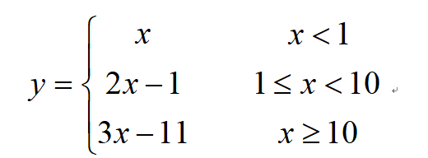
第4章 选择结构程序设计
4.1 选择结构和条件判断
上机练习：用C语言编写程序，输入x值，
计算下面的函数值 ，并输出结果
Notes:
§4.1 学完了，来道上机题练手。题目：输入一个 x，算下面这个分段函数的值并输出——x 小于 0 时 y=x-1；x 在 0 到 10 之间时 y=2x-1；其余 y=3x-1。三段条件，正好用上刚学的 if-else。代码给在下面这页，但**这版程序里埋了好几个错**，你们的任务是把它挑出来。

Slide 13
源程序如下：
#include <stdio.h>
int main()
{ int x,y;
printf("\n Input x:\n");
scanf("%d", x); // 错误同上题scanf
if(x<0)
y=x-1;
else if(x>=0||x<=10)
y=2x-1; // C语言中乘号不能省略，且用表示乘法运算
else
y=3x-1; // C语言中乘号不能省略，且用表示乘法运算
printf("y=%d",&y); //printf与scanf不用，printf后面给出的是变量名列表或表达式列表，无需地址符号
}
第一处改为：scanf("%d",& x);
第二处改为：x>=0&&x<=10
第三处改为：y=2*x-1;
第四处改为：y=3*x-1;
第五处改为：printf("y=%d",y);
Notes:
这页程序故意写错了五处，先给你们十几秒自己找。【等学生找，约 10 秒】找完对答案，一共五处：一，`scanf("%d", x);` 少个取地址符，改成 `scanf("%d", &x);`——scanf 后面必须带 &；二，`else if(x>=0||x<=10)` 逻辑错了，"0 到 10 之间"是"既大于等于 0 又小于等于 10"，该用逻辑与 `&&`，写成 `x>=0&&x<=10`，用 `||` 会把所有数都圈进来；三、四，`y=2x-1`、`y=3x-1` 里乘号不能省，C 里没有"2x"这种写法，必须写 `2*x-1`、`3*x-1`；五，最后 `printf("y=%d",&y);` 多了个 &——printf 和 scanf 正好相反，printf 要的是变量的值，不加 &。这五处全是初学最容易踩的坑，能挑出来，§4.1 就到家了。下一节 §4.2，正式把 if 语句的写法练熟。

Slide 14
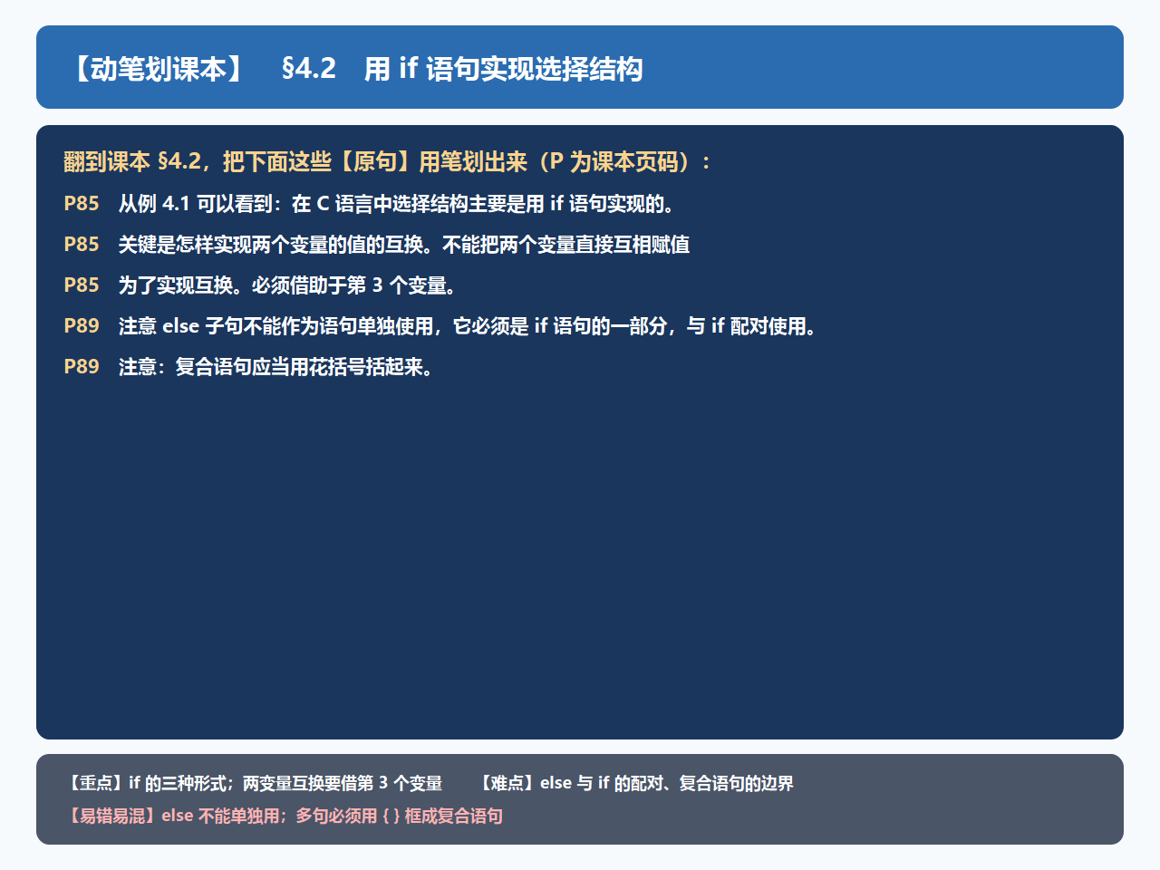
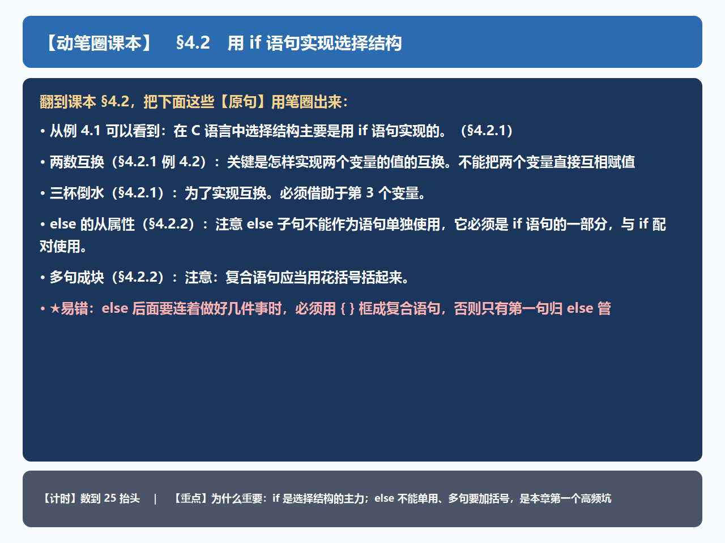
Notes:
【仪式口令】翻到课本 §4.2（每句前的 P 就是课本页码，照着翻），把屏幕上这几句原句划出来：第一句 P85“在 C 语言中选择结构主要是用 if 语句实现的”；再划例 4.2 那句关键——P85“不能把两个变量直接互相赋值”，还有 P85“为了实现互换，必须借助于第 3 个变量”；最后划 §4.2.2 的两条铁规矩——P89“else 子句不能作为语句单独使用，必须与 if 配对”、P89“复合语句应当用花括号括起来”。划完抬头看屏幕。这一节就练两件事：怎么用 if 把判断落地，以及 else 和大括号那两个坑。

Slide 15
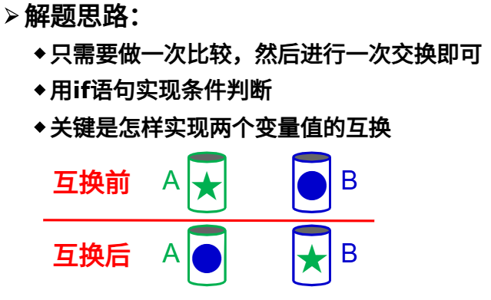
第4章 选择结构程序设计
4.2 用if语句实现选择结构 4.2.1 用if语句处理选择结构举例
例4.2 输入两个实数，按代数值由小到大的顺序输出这两个数。
Notes:
§4.2，用 if 语句实现选择结构，先来看它的第一个小例子。例 4.2：从键盘输入两个实数，要求按由小到大的顺序输出这两个数。比如你输 3.6 和 -3.2，它得给你打成 -3.20, 3.60——小的在前。题不难，但它藏了一个特别基础、又特别容易想当然的问题：万一输入的顺序是反的，你怎么把这两个数"调个儿"？这就是下一张代码要解决的。

Slide 16
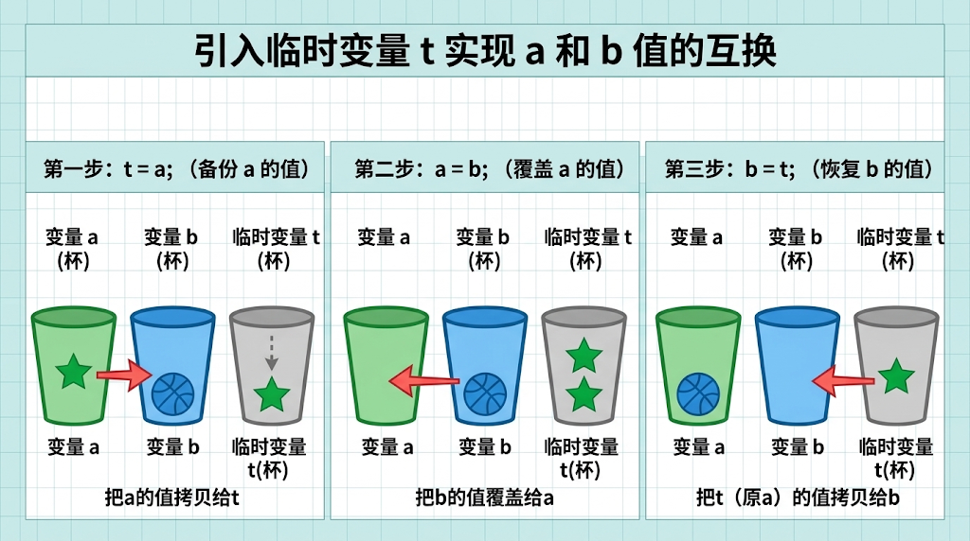
第4章 选择结构程序设计
4.2 用if语句实现选择结构 4.2.1 用if语句处理选择结构举例
Notes:
这一页还是 §4.2 的标题页，趁这空当先把思路点破。要把 a、b 排成"a 小 b 大"，逻辑就一句：如果 a 比 b 大，就把它俩换过来；否则不用动。可"换过来"这三个字，恰恰是本题唯一的坑——你打算怎么换？【等学生答】先记住结论：不能直接写 a=b; b=a;——第一句 a=b 就把 a 的原值冲没了，两个数会变得一模一样、原值全丢，所以必须借第三个变量当空杯。代码页走一遍验证。

Slide 17

#include <stdio.h>
int main()
{ float a,b,t;
scanf("%f,%f",&a,&b);
if(a>b)
{ t=a;
a=b;
b=t;}
printf("%5.2f,%5.2f\n",a,b);
return 0;
}
如果a>b开始为选择结构，用if语句实现的
将a和b的值互换
Notes:
代码来了：`float a,b,t;` 注意除了 a、b，还多定义了一个 t——这个 t 就是本题的命根子。`scanf("%f,%f",&a,&b);` 读两个数（这题用 float，所以读入是 `%f`，不是上节的 `%lf`，输入时两个数中间带逗号）。关键三行在 if 里：`if(a>b){ t=a; a=b; b=t; }`。为什么不能直接 a=b; b=a;？你走一遍：a=b 先把 a 原来的值冲没了，紧接着 b=a 赋的已经是新 a，两个数变得一模一样、原值丢了。所以必须像倒水——要把两杯饮料对调，手边得再有空杯：先把 a 倒进 t（t=a），再把 b 倒进 a（a=b），最后把 t 里存的原 a 倒进 b（b=t）。这就是课本说的"借助第 3 个变量"。最后 `printf("%5.2f,%5.2f\n",a,b);` 输出。跑 3.6 与 -3.2，得 -3.20, 3.60。

Slide 18
#include <stdio.h>
int main()
{ float a,b,t;
scanf("%f,%f",&a,&b);
if(a>b)
{ t=a;
a=b;
b=t;
}
printf("%5.2f,%5.2f\n",a,b);
return 0;
}
选择结构，用if语句实现的
Notes:
同一份代码补全了右花括号，正好强调一句：`if(a>b)` 后面要连着做**三件事**（t=a、a=b、b=t），必须用 `{ }` 把它们框成一个复合语句。要是写成 `if(a>b) t=a; a=b; b=t;`——只有第一句 t=a 归 if 管，后两句无条件执行，逻辑全乱。这就是刚才划课本时划的那条"else/多句要加括号"的坑，只不过这里换成了 if 的多句。两个数会换了，那三个数呢？

Slide 19
第4章 选择结构程序设计
4.2 用if语句实现选择结构 4.2.1 用if语句处理选择结构举例
例4.3 输入3个数a，b，c，要求按由小到大的顺序输出。
解题思路：可以先用伪代码写出算法：
  if a>b，a和b对换 （a是a、b中的小者）
  if a>c，a和c对换 （a是三者中最小者）
  if b>c，b和c对换 （b是三者中次小者）
  顺序输出a，b，c
Notes:
例 4.3：输入三个数 a、b、c，按由小到大的顺序输出。两个数一次比较就行，三个数怎么办？课本先给伪代码理思路：先 if a>b 把 a、b 换一下（让 a 是 a、b 里小的）；再 if a>c 换一下（让 a 是三者里最小的）；最后 if b>c 换一下（让 b 比 c 小）。三轮比下来，a、b、c 就自然排好了。说白了就是把例 4.2 那个"两数交换"连用三次。上代码。

Slide 20

第4章 选择结构程序设计
4.2 用if语句实现选择结构 4.2.1 用if语句处理选择结构举例
例4.3
int main()
{ float a,b,c,t;
scanf("%f,%f,%f",&a,&b,&c);
if(a>b)
{ t=a; a=b; b=t; }
if(a>c) { t=a; a=c; c=t; }
if(b>c) { t=b; b=c; c=t; } printf("%5.2f,%5.2f,%5.2f\n",a,b,c);
return 0;}
如果 a>b，将a和b对换；如果 a>c，将a和c对换...
a永远是a、b中的小者
a永远是a、b中的小者
a永远是a、b中的小者
Notes:
代码就是把那个交换重复三遍：`if(a>b){t=a;a=b;b=t;}` 保证 a≤b；`if(a>c){t=a;a=c;c=t;}` 保证 a 是三者最小；`if(b>c){t=b;b=c;c=t;}` 保证 b≤c。三个 if 都是单分支、都带自己的花括号，互不干扰。跑一组数，比如输入 7、3、1，三轮交换后输出 1.00, 3.00, 7.00。这里值得点一句：为什么 a 比完一轮就敢保证它是最小？【等学生答】因为它先后跟 b、跟 c 都比过、谁小就换到 a 里。三个数能排了，那 if 语句到底有几种写法？进入 §4.2.2 讲一般形式。

Slide 21
第4章 选择结构程序设计
4.2 用if语句实现选择结构 4.2.2 if语句的一般形式
关系表达式
逻辑表达式
数值表达式
if (表达式) 语句1
[ else 语句2 ]
方括号内的部分为可选的
简单的语句
复合语句
另一个if语句等
Notes:
正式给 if 立个规矩，课本的一般形式就一行：`if (表达式) 语句1 [else 语句2]`。方括号表示 else 那部分是可选的——可以只有 if、没有 else。括号里那个"表达式"就是条件，它在 C 里可以是三种：关系表达式（disc<0）、逻辑表达式（a>b&&a>c）、甚至一个数值表达式（非 0 就算真）。这就是前面反复说的"先看条件"的语法长相。条件写全了，if 一共有几种常用形态？下一页摊开讲。

Slide 22
第4章 选择结构程序设计
4.2 用if语句实现选择结构 4.2.2 if语句的一般形式
最常用的3种if语句形式：
1. if (表达式) 语句1 (没有else子句)
2. if (表达式) 语句1 else 语句2 (有else子句)
3. if（表达式１） 语句１
else if（表达式２） 语句２
else if（表达式３） 语句３
┆
else if（表达式ｍ） 语句ｍ
else 语句m+1
(在else部分又嵌套了多层的if语句)
Notes:
if 有三张面孔，务必分清：第一种 `if(表达式) 语句1`，没有 else，条件成立才做一件事、不成立就什么都不做（例 4.3 就是）；第二种 `if(表达式) 语句1 else 语句2`，二选一，成立走前、不成立走后（例 4.1 就是）；第三种 `if(表达式1) 语句1 else if(表达式2) 语句2 else if(表达式3) 语句3 ...`，一串 else if 排下来，处理多个分支。第三种看着像能应付很多情况，那分支多到几十种怎么办？——那是 §4.7 switch 的活，先按下。看个 else if 阶梯的实例。

Slide 23
第4章 选择结构程序设计
4.2 用if语句实现选择结构 4.2.2 if语句的一般形式
if(number > 500) cost = 0.15;
else if (number > 300) cost = 0.10;
else if (number > 100) cost = 0.075;
else if (number > 50) cost = 0.05;
else cost=0;
分号不能丢
等价于
if (number > 500) cost = 0.15;
else
if (number > 300) cost = 0.10;
else
if (number > 100) cost = 0.075;
else
if (number > 50) cost = 0.05;
else cost = 0;
//在 if 语句的 else部分内嵌了一个 if 语句
Notes:
一个具体的 else if 阶梯：`if(number>500) cost=0.15; else if(number>300) cost=0.10; else if(number>100) cost=0.075; else if(number>50) cost=0.05; else cost=0;`。读法是从上往下逐个条件试，**一旦哪个成立就执行它后面那句、然后整个 if 结构结束**，下面的不再看。所以这里不用写成 `number>300 && number<=500`——因为能走到第二行，说明第一行 number>500 已经不成立，上限天然被卡住了。这是 else if 阶梯最省事的地方。那 if 语句在书写上还有什么讲究？

Slide 24
第4章 选择结构程序设计
4.2 用if语句实现选择结构 4.2.2 if语句的一般形式
说明：
  (1)整个if语句可写在多行上，也可写在一行上
  但都是一个整体，属于同一个语句
  (2)“语句1”…“语句m”是if中的内嵌语句
  内嵌语句也可以是一个if语句
  (3)“语句1”…“语句m”可以是简单的语句，也可以是复合语句
Notes:
三条说明，都是容易含糊的地方：一，整个 if 语句可以写在多行、也可以挤在一行，但它始终是**一个整体、一个语句**（所以末尾只跟一个分号）；二，"语句1"到"语句m"这些是 if 里内嵌的语句，它们自己**又可以是一个 if**——这就是下下节 §4.6 要专门讲的"嵌套"；三，内嵌的语句既可以是简单语句、也可以是复合语句（带花括号的一坨）。把这三点记牢，if 的骨架就齐了。学到这里，来一道把 if 和前面知识串起来的综合上机题。

Slide 25
第4章 选择结构程序设计
4.2 用if语句实现选择结构 4.2.2 if语句的一般形式
练习：用C语言编写程序，输入三个正数，若能构成三角形的三边的边长，则求其面积，否则，输出出错信息。
Notes:
上机练习：输入三个正数，问它们能不能构成一个三角形的三条边——能，就用海伦公式求面积输出；不能，就输出出错信息。这道题把"输入 + 判断 + 分支 + 数学库"全用上了。关键在那个判断条件上：三个数 a、b、c 能构成三角形，得满足什么？【等学生答】任意两边之和大于第三边，也就是 a+b>c、a+c>b、b+c>a **三个条件同时成立**。代码里留了空，下一页对着填。

Slide 26
第4章 选择结构程序设计
4.2 用if语句实现选择结构 4.2.2 if语句的一般形式
#include <math.h>
int main()
{ int a,b,c;
float s,area;
pirntf("enter three positive numbers a b c(a>0,b>0,c>0):\n");
scanf("%d%d%d",&a,&b,&c);
if(( _________ )&&( ________ )&&( _______ ))
{ s=1.0/2*(a+b+c);
area=sqrt(s*(s-a)*(s-b)*s-c));
________________;
}
else
printf("\nthree data a,b,c can't form a triangle\n");
}
Notes:
代码框架：`#include <math.h>`、`int main()`，定义 a、b、c 和 s、area，提示输入、`scanf("%d%d%d",&a,&b,&c);` 读三个数。中间 `if(( ________ ))` 那个空就是让你们填判断——正确写法是 `a+b>c && a+c>b && b+c>a`，三个条件用逻辑与 `&&` 连起来（这里预告一下 §4.4 的 &&）。条件成立就走复合语句：`s=(a+b+c)/2.0; area=sqrt(s*(s-a)*(s-b)*(s-c));` 这是海伦公式，再 printf 输出 area；不成立走 else，printf 一句 error。顺带提醒：这页源码里那句提示把 printf 误拼成了 `pirntf`，你们在自己写的时候千万别跟着错——编译器认不出 pirntf，会直接报错。这道题条件里那个 &&，正是下一节 §4.4 的主角；不过要先把判断里最常用的关系运算吃透，§4.3 先讲关系运算符。

Slide 27
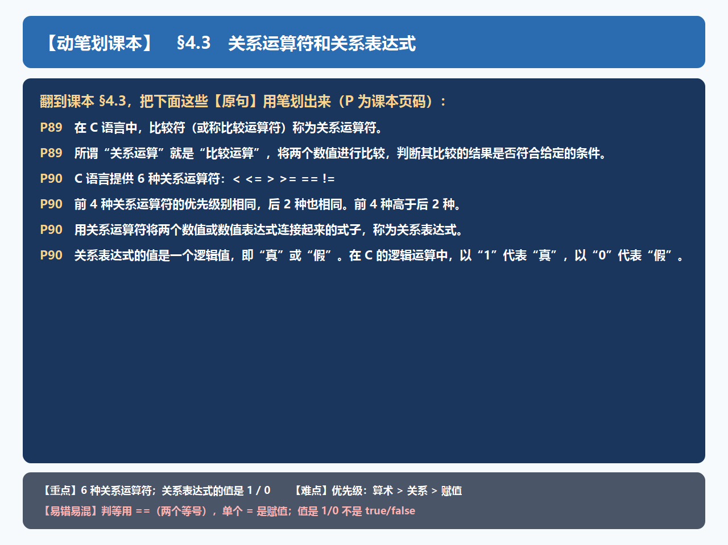
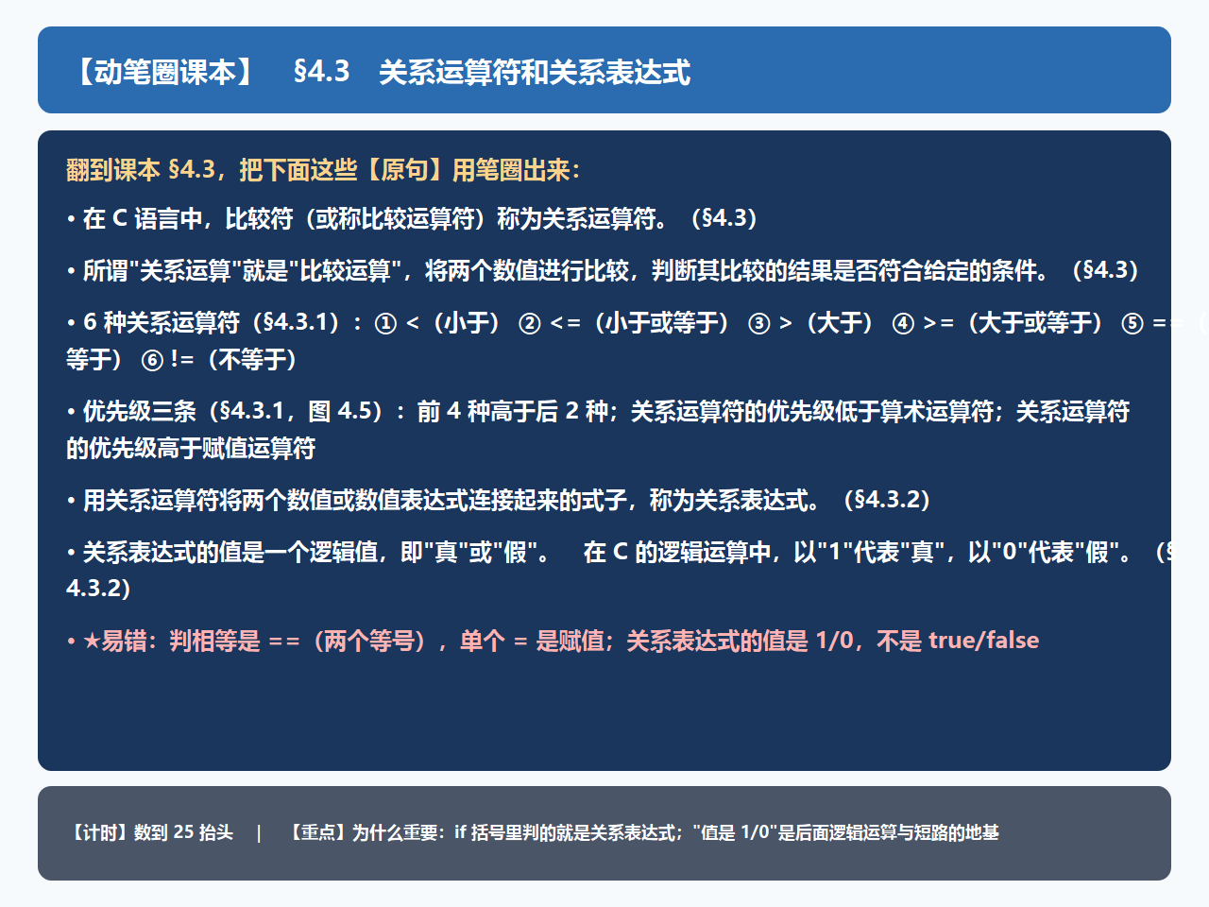
Notes:
【仪式口令】翻到课本 §4.3，划下面这些原句：P89“比较符（或称比较运算符）称为关系运算符”；P89“所谓关系运算就是比较运算，将两个数值进行比较”；还有 §4.3.2 那句最关键的——P90“关系表达式的值是一个逻辑值，即真或假”、P90“以 1 代表真，以 0 代表假”。划完抬头看屏幕。这一节就为把 if 括号里那个“条件”讲透：它本质就是一个算出来等于 1 或 0 的式子。

Slide 28
第4章 选择结构程序设计
4.3关系运算符和关系表达式 4.3.1关系运算符及其优先次序
关系运算符：
  用来对两个数值进行比较的比较运算符
Ｃ语言提供６种关系运算符：
  ① ＜ (小于) ② ＜= (小于或等于)
  ③ ＞ (大于) ④ ＞= (大于或等于)
  ⑤ == (等于) ⑥ != (不等于)
优先级相同 (高)
优先级相同 (低)
Notes:
C 语言只给了六种关系运算符，全部是拿两个数比大小：小于 `<`、小于等于 `<=`、大于 `>`、大于等于 `>=`、等于 `==`、不等于 `!=`。先抓两个易错点：一，判相等是两个等号 `==`，单个 `=` 是赋值，这俩从第一章就提醒到现在；二，没有数学里那个“≠”，不等于写成 `!` 加 `=`，即 `!=`。优先级上分两堆：前四种（< <= > >=）优先级相同、比较高；后两种（== !=）优先级相同、比较低。六种认全了，真正的麻烦是它们和算术、赋值运算符碰在一起时谁先算。

Slide 29
第4章 选择结构程序设计
4.3关系运算符和关系表达式 4.3.1关系运算符及其优先次序
关系、算术、赋值运算符的优先级
算术运算符 (高)
关系运算符
赋值运算符 (低)
Notes:
三家族放一起排个序，就一句话：**算术最高、关系居中、赋值最低**。翻译过来：一个式子里先算算术、再算关系、最后才轮到赋值。比如 `a+b>c`，先算 a+b 这个和，再跟 c 比，而不是 a+(b>c)。记住这个高低序，下面就能拆解那些“看起来歧义”的式子了。可万一式子里同时出现 `<` 和 `==` 呢？

Slide 30
第4章 选择结构程序设计
4.3关系运算符和关系表达式 4.3.1关系运算符及其优先次序
c>a+b 等效于 c>(a+b)
a>b==c 等效于 (a>b)==c
a==b<c 等效于 a==(b<c)
a=b>c 等效于 a=(b>c)
注：如果不放心，可以手动在源码里面加括号，表明先后顺序
Notes:
拿四个例子把优先级坐实，看“等效于”那列：`c>a+b` 等效 `c>(a+b)`——因为算术高于关系；`a>b==c` 等效 `(a>b)==c`——因为前4种关系高于后2种，先算 a>b；`a==b<c` 等效 `a==(b<c)`——同理先算 b<c；`a=b>c` 等效 `a=(b>c)`——因为关系高于赋值，先算 b>c 再把结果赋给 a。一句实在话：**优先级背不熟就加括号，括号永远不坑你**。下面两道真题，拿它练手。

Slide 31
第4章 选择结构程序设计
4.3关系运算符和关系表达式 4.3.1关系运算符及其优先次序
#include <stdio.h>
int main() {
int a = 5, b = 10, c = 15;
int result = a < b != c > a;
printf("%d", result);
return 0;
}
A
0
B
1
C
2
D
编辑错误
Notes:
读代码：a=5、b=10、c=15，求 `result = a<b!=c>a;` 再 printf 输出 result。四个选项：0、1、2、编辑错误。先别算，给你们十几秒。【等学生算，约 10 秒】想好了吗？**先报答案：选 A，就是 0**。为什么不是 1 也不是报错？下一页拆开讲。

Slide 32
第4章 选择结构程序设计
4.3关系运算符和关系表达式 4.3.1关系运算符及其优先次序
解析：
关系运算符优先级：<和>优先级相同且高于!=。
表达式等价于(a < b) != (c > a)。
  a < b→5<10→ 1（真）
  c > a→15>5→ 1（真）
  1 != 1→ 0（假）
输出结果为0。
Notes:
拆升：`<` 和 `>` 优先级相同且高于 `!=`，所以式子等价于 `(a<b) != (c>a)`。先算两边：a<b 即 5<10 为真，得 1；c>a 即 15>5 也为真，得 1。于是变成 `1 != 1`——两者相等，“不等于”为假，得 0。所以输出 0。这题的坑在两处：一是你要知道关系表达式算出来就是 1/0，二是 `!=` 比较的是左右两个 1/0。拿真本事再验一道。

Slide 33
第4章 选择结构程序设计
4.3关系运算符和关系表达式 4.3.1关系运算符及其优先次序
#include <stdio.h>
int main() {
int x = 10, y = 20, z = 30;
int res = x == y < z;
printf("%d", res);
return 0;
}
A
1
B
0
C
3
D
运行错误
提交
Notes:
第二题：x=10、y=20、z=30，求 `res = x==y<z;`。选项：1、0、3、运行错误。【等学生算，约 10 秒】**先报答案：选 B，就是 0**。很多人一看 x==y 就判假、直接选 0，但理由不对——真正决定结果的是优先级。

Slide 34
第4章 选择结构程序设计
4.3关系运算符和关系表达式 4.3.1关系运算符及其优先次序
解析：
关系运算符优先级：<高于==。
表达式等价于x == (y < z)。
  y < z→20<30→ 1（真）
  x == 1→10==1→ 0（假）
输出结果为0。
Notes:
关键：`<` 高于 `==`，所以先算 `y<z`，不是先算 `x==y`。y<z 即 20<30 为真，得 1；式子变成 `x==1`，即 10==1，为假，得 0。所以输出 0，选 B。注意：答案碰巧也是 0，但推导路径是“先算 y<z”而不是“x==y 为假”——选择题最爱考的就是这个先后顺序。两个关系表达式算出来都是 1 或 0，那它本身到底算个什么东西？§4.3.2 给它正名。

Slide 35
4.3.2 关系表达式
关系表达式
  用关系运算符将两个数值或数值表达式连接起来的式子
  关系表达式的值是一个逻辑值，即“真”或“假”
  在C的逻辑运算中，以“１”代表“真”，以“０”代表“假”
Notes:
给前面所有比较一个正式名字：用关系运算符把两个数值或数值表达式连起来的式子，叫关系表达式。它的值只有一个重点：**是个逻辑值，非真即假**；而 C 语言里用数字 1 代表真、0 代表假。回看刚才两道题，a<b 算出来就是那个 1 或 0。这句“关系表达式的值是 1/0”是本章后面逻辑运算、短路求值的地基，务必坐实。那它到底能取哪几个值？一道送分题收尾。

Slide 36

单选题
5分
C语言中，关系表达式和逻辑表达式的值是（ ） 。
A
0
B
0或1
C
1
D
T或F
提交
Notes:
“C 语言中，关系表达式和逻辑表达式的值是？”选项：0、0或1、1、T或F。**先报答案：选 B，0 或 1**。因为表达式到底成不成立有两种可能，成立为 1、不成立为 0，所以不是光一个 0、也不是光一个 1；而 C 里根本不用 T/F 表示逻辑值（那是伪代码写法）。选 B。关系运算到此收官，下一节把多个关系拼成一个复合条件——§4.4 逻辑运算符。

Slide 37
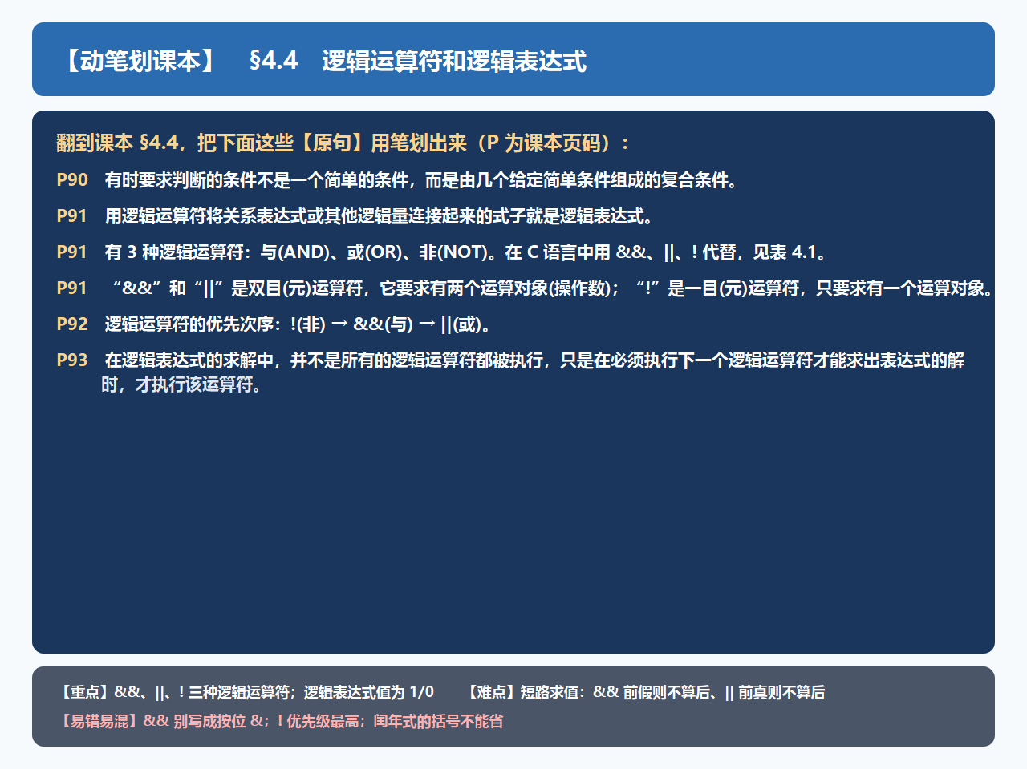
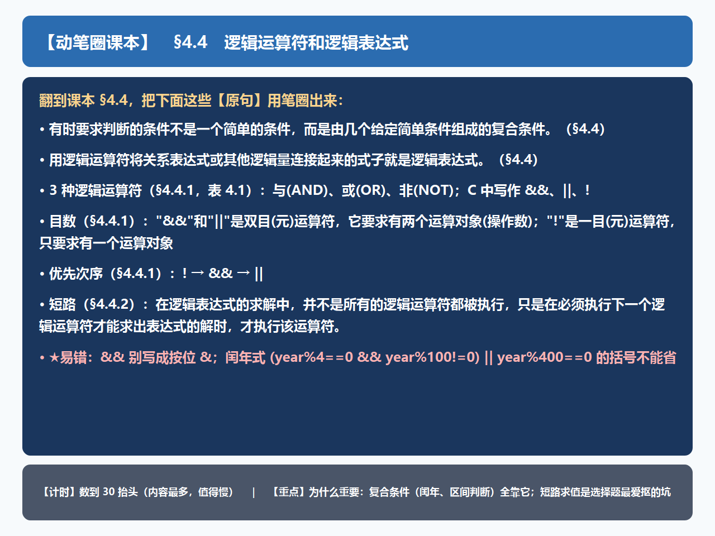
Notes:
【仪式口令】翻到课本 §4.4，这页内容最多，划下面这些原句：第一句 P90“有时要求判断的条件不是一个简单的条件，而是由几个给定简单条件组成的复合条件”；再划 P91“用逻辑运算符将关系表达式或其他逻辑量连接起来的式子就是逻辑表达式”；表 4.1 那行 P91“与(AND)、或(OR)、非(NOT)”，C 里写作 `&&`、`||`、`!`；最后划短路那句——P93“并不是所有的逻辑运算符都被执行，只是在必须执行下一个逻辑运算符才能求出表达式的解时，才执行该运算符”。划完抬头看屏幕。这一节就干一件事：教你把几个小条件拼成一个大条件。

Slide 38
4.4 逻辑运算符和逻辑表达式
4.4.1 逻辑运算符及其优先次序
4.4.2 逻辑表达式
4.4.3 逻辑型变量
Notes:
§4.4 分两块：4.4.1 讲逻辑运算符本身、以及它们的优先级；4.4.2 讲用它们拼出来的逻辑表达式怎么用。为什么非要学这个？前面 §4.3 的关系表达式，一次只能比一对数；可现实里的条件常常是"几个条件凑一块"——比如"年龄在 13 到 17 之间"得同时满足两个不等式，光一个 `<` 一个 `>` 拼不起来。这一节就是补上这个"拼图"的本事。先看有哪几块拼图。（此页目录若仍印着 4.4.3 逻辑型变量，那是旧版残留、本课不讲也不考，跳过即可。）

Slide 39
4.4.1 逻辑运算符及其优先次序
3种逻辑运算符：
  &&（逻辑与） ||（逻辑或） !（逻辑非）
&&和||是双目(元)运算符
!是一目(元)运算符
逻辑表达式
  用逻辑运算符将关系表达式或其他逻辑量连接起来的式子
Notes:
C 给的逻辑运算符就三个符号：`&&` 逻辑与、`||` 逻辑或、`!` 逻辑非。先分清"目数"——`&&` 和 `||` 是**双目**运算符，左右各要一个操作数，像 `a && b`；`!` 是**一目**运算符，只要一个，像 `!a`。再用这三个逻辑运算符，把关系表达式或者别的逻辑量连起来，得到的式子就叫**逻辑表达式**。名字记下了，具体怎么拼，看两个真实例子。

Slide 40
4.4.1 逻辑运算符及其优先次序
判断年龄在13至17岁之内？
  age>=13 && age<=17
判断年龄小于12或大于65？
  age<12 || age>65
Notes:
两个例子把 `&&`、`||` 落地。第一个"年龄在 13 到 17 之内"，写成 `age>=13 && age<=17`。这儿有个天坑：千万别照数学那样写 `13<=age<=17`——C 里它会先算 `13<=age` 得到一个 1 或 0，再拿这个 1/0 去跟 17 比，结果永远为真，全错。必须拆成两个条件用 `&&` 连。第二个"年龄小于 12 或大于 65"，用 `||`：`age<12 || age>65`，两个条件**只要一个成立**整式就真。一句话记牢：与是"都真才真"，或是"一真就真"。这规矩得有个准表，下一页真值表给死它。

Slide 41
4.4.1 逻辑运算符及其优先次序
逻辑运算的真值表
a | b | ! a | ! b | a && b | a || b
真 | 真 | 假 | 假 | 真 | 真
真 | 假 | 假 | 真 | 假 | 真
假 | 真 | 真 | 假 | 假 | 真
假 | 假 | 真 | 真 | 假 | 假
Notes:
真值表就是把与、或、非三种运算所有输入组合和结果列成一张表。`&&` 与：只有两边都真结果才真，一假即假；`||` 或：只要有一边真结果就真，一真即真；`!` 非：把真假颠倒，真变假、假变真。这张表不用逐格死背，抓口诀就够——**与看"是不是全真"，或看"有没有一个真"，非只管"翻个个儿"**。运算本身定了，可三个符号碰一起谁先算？下一页优先级。

Slide 42
4.4.1 逻辑运算符及其优先次序
逻辑运算符的优先次序
  ! → && → || （!为三者中最高）
与其他运算符的优先次序
! （高）
算术运算符
关系运算符
&& 和 ||
赋值运算符 （低）
Notes:
逻辑仨自己排队：`!` 最高、`&&` 其次、`||` 最低，念作 `! → && → ||`。放到全家族里是：`!` 是单目运算符、优先级很高（跟算术一个量级）；整体顺序 **算术 > 关系 > `&&`、`||` > 赋值**。所以看见 `!a&&b||c` 不用慌：先 `!a`，再 `&&`，最后 `||`。还是那句老话——**优先级记不牢就加括号，括号永远不吃亏**。运算符、优先级都齐了，那逻辑表达式算出来到底是个什么值？4.4.2 开篇就正这个名。

Slide 43
4.4.2 逻辑表达式
逻辑表达式的值应该是逻辑量“真”或“假”
编译系统在表示逻辑运算结果时
  以数值1代表“真”，以0代表“假”
但在判断一个量是否为“真”时
  以0代表“假”，以非0代表“真”
注意：将一个非零的数值认作为“真”
Notes:
4.4.2 头一条，是最容易混的规矩，务必分两句记：一、**表示结果**时，系统用 1 代表真、0 代表假，所以一个逻辑表达式算出来要么 1 要么 0；二、**判断一个量是否为真**时规则反过来——只有 0 算假，凡是**非 0**都算真。这两句的差别别小看：`3 && 5`，3 和 5 都不是 0、都算真，结果就是 1。下面一排小练习专挑这个点考。

Slide 44
4.4.2 逻辑表达式
(1) 若a=4，则!a的值为0
(2) 若a=4，b=5，则a && b的值为1
(3) a和b值分别为4和5，则a||b的值为1
(4) a和b值分别为4和5，则!a||b的值为1
(5) 4 && 0 || 2的值为1
Notes:
五题连打带练，a=4、b=5：① `!a`——4 非 0 是真，取非得 **0**；② `a&&b`——都真，得 **1**；③ `a||b`——有真，得 **1**；④ `!a||b`——`!a` 是 0，`0 || 真`，得 **1**；⑤ `4&&0||2`——先 `4&&0` 得 0，再 `0 || 2`、2 非 0 是真，得 **1**。五题全对，说明"1 真、非 0 真、`&&` 高于 `||`"你记牢了。第 ⑤ 题还偷用了优先级，下一页改版真值表正好接住。

Slide 45
4.4.2 逻辑表达式
修改后的逻辑运算真值表
a | b | ! a | ! b | a && b | a || b
非0 | 非0 | 0 | 0 | 1 | 1
非0 | 0 | 0 | 1 | 0 | 1
假 | 非0 | 1 | 0 | 0 | 1
假 | 0 | 1 | 1 | 0 | 0
Notes:
把前面"以 1 为真、0 为假"升级成"以 0 为假、以非 0 为真"，真值表就改成这页这样：输入不再只列 0/1，而是把"真"这一档放宽成"任何非 0 值"。翻来覆去就一句话——**判真判假只认它等不等于 0，不认它具体是几**。规矩配齐了，来两道真程序输出题，动真格验一验。

Slide 46
单选题
5分
以下C语言程序的输出结果是什么？
#include <stdio.h>
int main() {
int a = 1, b = 0, c = 1;
int result = !a || b && c;
printf("%d\n", result);
return 0;
}
A
1
B
0
C
3
D
运行错误
提交
Notes:
读程序：a=1、b=0、c=1，算 `result = !a || b && c;` 再 printf。四个选项：A 1、B 0、C 3、D 运行错误。十几秒自己排优先级。【等学生算，约 10 秒】**先报答案：选 B，输出 0**。既不是 1、更不可能是 3 或报错，为什么？下页拆开算。

Slide 47
解析：
题目1：逻辑运算符优先级：!>&&>||。表达式等价于(!a) || (b && c)。
a=1→!a=0
b=0,c=1→b && c = 0 && 1 = 0
0 || 0 = 0→ 输出0，选B。
Notes:
优先级 `!` 高于 `&&` 高于 `||`，式子等价于 `(!a) || (b && c)`。分头算：`!a` 即 `!1`，1 是真、取非得 0；`b&&c` 即 `0&&1`，有一边假就是 0。最后 `0 || 0`，两边都假，得 **0**，输出 0、选 B。这题的坑就在有人会把 `!a||b` 先凑一块算——那是没记住 `&&` 比 `||` 高。趁热上第二题，这题还带自增，更有嚼头。

Slide 48
单选题
5分
A
1
3 2 0
以下C语言程序的输出结果是什么？
#include <stdio.h>
int main() {
int x = 2, y = 1, z = 0;
int res = x++ && y++ || z++;
printf("%d\n", res);
printf("%d %d %d\n", x, y, z);
return 0;
}
}
B
1
3 2 1
C
0
3 2 1
D
1
2 1 0
提交
Notes:
读程序：x=2、y=1、z=0，算 `res = x++ && y++ || z++;`，先打印 res、再打印 x y z。四个选项是几组不同的数，核心考点俩字——**短路**。【等学生算，约 15 秒】**先报答案：选 A，第一行 1、第二行 3 2 0**。别急着信，下页一步一步走，尤其看 z 为什么没变成 1。

Slide 49
题目2：优先级：&&>||，等价于(x++ && y++) || z++。
先计算x++：使用x=2（真），后自增为3
&&需计算右操作数：y++→ 使用y=1（真），后自增为2
2 && 1为1（真），触发||短路，z++不执行
res=1，x=3,y=2,z=0
输出：第一行1，第二行3 2 0，选A。
Notes:
优先级 `&&` 高于 `||`，式子等价于 `(x++ && y++) || (z++)`。先算左半 `x++ && y++`：`x++` 先拿旧值 2（非 0 为真）、之后 x 自增成 3；`&&` 要看右边，`y++` 先拿旧值 1（真）、之后 y 自增成 2；`2 && 1` 为真、得 1。关键转折：`||` 左边已经是真了，**整个式子必然为真，右边的 `z++` 根本不再执行**——这就是短路。所以 z 还是 0，res=1、x=3、y=2、z=0，输出第一行 1、第二行 3 2 0，选 A。这个"该算才算、能省则省"的脾气，正是课本那句"只是必须执行下一个才执行"。最后拿一个正经应用收尾——闰年。

Slide 50
4.4.2 逻辑表达式
判别某一年是否闰年，用逻辑表达式表示
闰年的条件是符合下面二者之一：
  ①能被4整除，但不能被100整除，如2008
  ②能被400整除，如2000
  (year % 4 == 0 && year %100 !=0)
|| year % 400 == 0
  如果表达式值为1，则闰年；否则为非闰年
Notes:
判闰年，把 §4.4 全用上。闰年满足二者之一：① 能被 4 整除**但**不能被 100 整除（如 2008）；② 能被 400 整除（如 2000）。写成逻辑表达式：`(year%4==0 && year%100!=0) || year%400==0`。`!=` 那个不等于号、还有中间那对括号都不能省——"且"的部分必须先用 `&&` 捆成一组，再跟"或"的那条拼。式子算出 1 就是闰年、0 就不是。它就是 §4.8 例 4.8 闰年程序的核心，到时候整条塞进 if 括号里就行。第 1 次课到此收线，下节课从条件运算符 `?:` 接着讲。

Slide 51
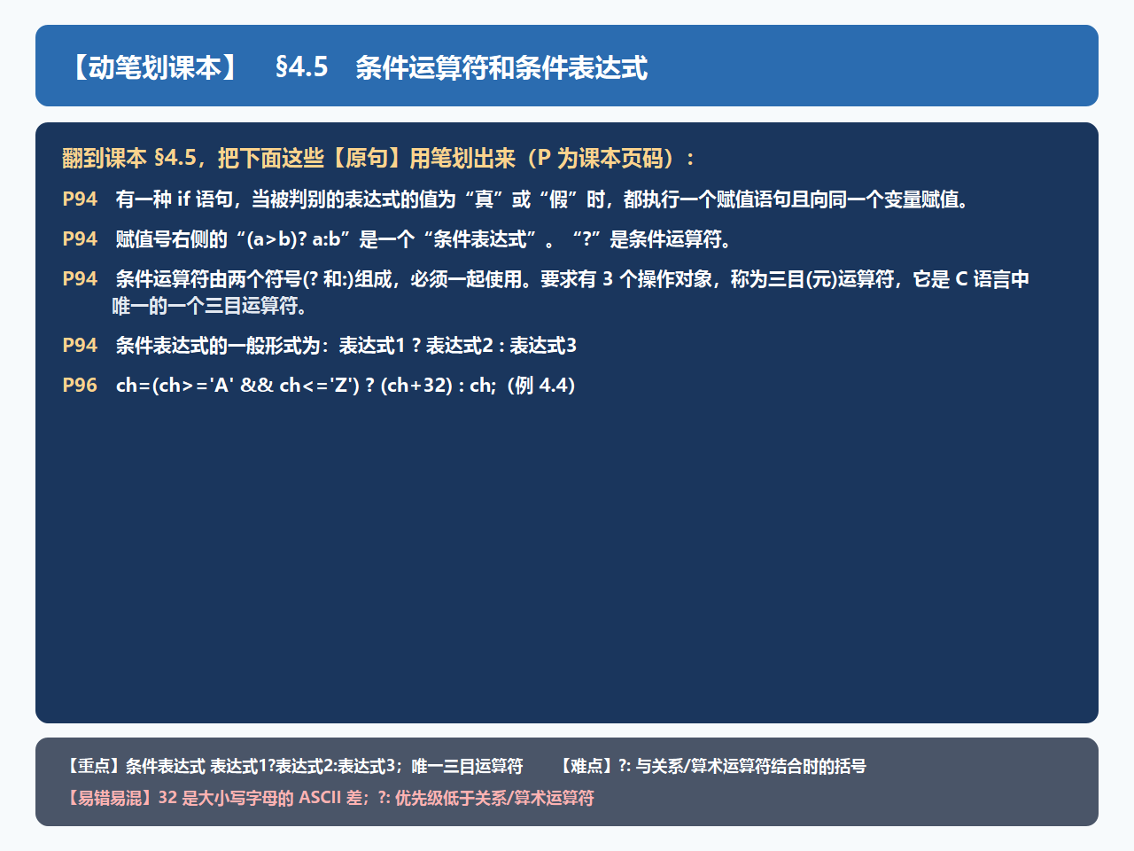
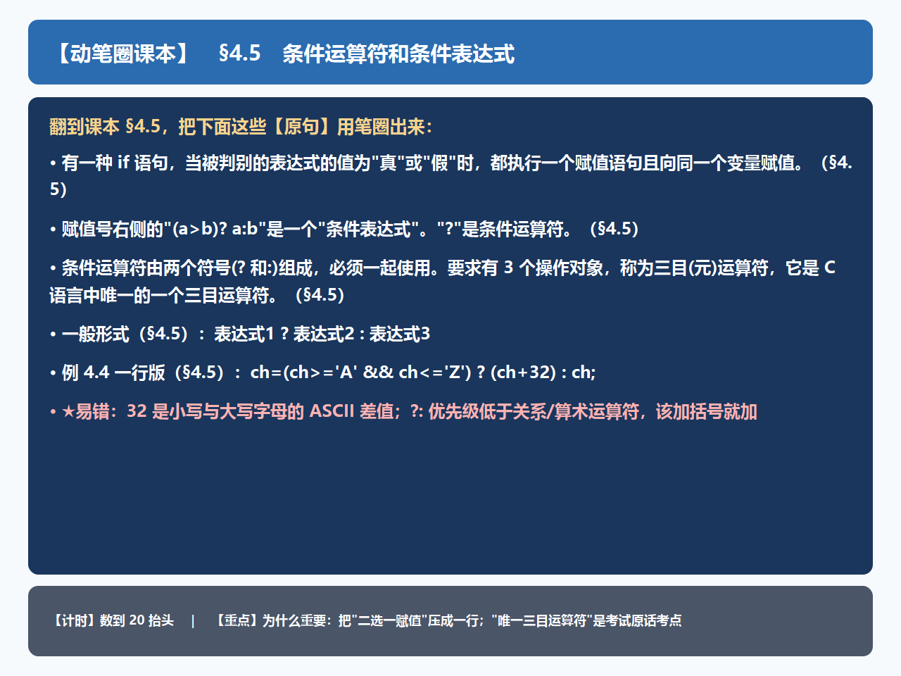
Notes:
【仪式口令】翻到课本 §4.5，划这几句原句：P94“有一种 if 语句，当被判别的表达式的值为真或假时，都执行一个赋值语句且向同一个变量赋值”；P94“赋值号右侧的 (a>b)? a:b 是一个条件表达式，? 是条件运算符”；还有那句考点——P94“条件运算符由两个符号 ? 和 : 组成，必须一起使用，要求有 3 个操作对象，称为三目(元)运算符，它是 C 语言中唯一的一个三目运算符”。划完抬头看屏幕。这一节就学一样东西：把“二选一赋值”压成一行。

Slide 52
4.5 条件运算符和条件表达式
有一种if语句，当被判别的表达式的值为“真”或“假” 时，都执行一个赋值语句且向同一个变量赋值
如：if (a>b)
  max=a;
  else
  max=b;
条件运算符
max = (a > b) ? a : b;
Notes:
先看一种很特殊的 if：`if(a>b) max=a; else max=b;`。它的特别之处在于——不管条件成不成立，都是**向同一个变量 max 赋一个值**，只是赋的值不一样（成立赋 a、不成立赋 b）。既然两边干的是一模一样的事、只是取值不同，就没必要写四行。看下一页，它可以被缩成一行。（这一行用的就是条件运算符。）

Slide 53
4.5 条件运算符和条件表达式
有一种if语句，当被判别的表达式的值为“真”或“假” 时，都执行一个赋值语句且向同一个变量赋值
如：if (a>b)
  max=a;
  else
  max=b;
max = (a > b) ? a : b;
条件表达式
Notes:
`max = (a>b) ? a : b;`——这一行和刚才那四行 if—else 完全等价。这个 `? :` 就是**条件运算符**，整个右边 `(a>b)?a:b` 叫**条件表达式**。读法：`a>b` 成不成立？成立就取 `?` 后面的 a，不成立就取 `:` 后面的 b。为什么只压这一种 if、不把任何 if 都压成一行？因为它要求两边“同一个变量、只变个值”，才能这样缩写。那它长什么样的一般形式？下一页。

Slide 54
4.5 条件运算符和条件表达式
条件表达式的一般形式为
  表达式１？表达式２: 表达式３
Notes:
正式给个形式：`表达式1 ? 表达式2 : 表达式3`。三个表达式被 `?` 和 `:` 串起来，要求三个操作对象，所以叫三目运算符（前面 `&&`、`!` 要么双目要么一目，三目的 C 里就这一个）。具体怎么算、先算哪个，下一页把顺序拆清楚。

Slide 55
4.5 条件运算符和条件表达式
条件运算符的执行顺序：
  求解表达式1
  若为非0（真）则求解表达式2，此时表达式2的值就作为整个条件表达式的值
  若表达式1的值为0（假），则求解表达式3，表达式3的值就是整个条件表达式的值
Notes:
执行顺序三步：先算表达式1；如果它非 0（真），就算表达式2，表达式2 的值就是整个条件表达式的值；如果表达式1 为 0（假），就算表达式3，表达式3 的值就是整个式子的值。注意“只算其一”：表达式2 和表达式3 只会算一个，另一个直接跳过——跟上一节短路的味道很像。式子会算了，它和其他运算符碰一起谁先？下一页优先级。

Slide 56

4.5 条件运算符和条件表达式
条件运算符优先于赋值运算符
条件运算符的结合方向为“自右至左”
以下为合法的使用方法：
  a>b ? (max=a):(max=b);
  a>b ? printf("%d",a): printf("%d",b);
Notes:
两个要点：一、`? :` 优先级**高于赋值**、但低于关系和算术；二、结合方向**自右至左**（这在 C 里很罕见，记住就行）。下面两种写法都合法：`a>b ? (max=a):(max=b);` 把赋值包进两个分支；`a>b ? printf("%d",a) : printf("%d",b);`——条件表达式两边甚至可以是函数调用。定义、算法、优先级都齐了，两道求值题练手。

Slide 57
单选题
5分
如果int a=3,b=4；则条件表达式"a<b? a:b"的值是____。
A
4
B
0
C
3
D
1
提交
Notes:
如果 int a=3、b=4，条件表达式 `a<b ? a : b` 的值是？选项：A 4、B 0、C 3、D 1。十几秒。【等学生算，约 10 秒】**先报答案：选 C，就是 3**。这题不难，但选项里埋了两个坑（把真假当成 1/0、把比较当成结果），下页说清。

Slide 58
表达式1？表达式2：表达式3
先计算表达式1，
若表达式1成立， 则选择计算表达式2，并表达式2的值作为整个大表达式的值；
若表达式1不成立，则选择计算表达式3，并将表达式3的值作为整个大表达式的值
此题中的a<b相当于表达式1，a相当于表达式2，b相当于表达式3.
a为3，b为4。a<b表达式1成立，因此计算表达式2，并将表达式2的值即a中的值，并作为整个表达式的值，因此整个表达式的值为3
Notes:
把 `a<b ? a : b` 对号：`a<b` 是表达式1，a 是表达式2，b 是表达式3。先算表达式1：3<4 成立，就取表达式2 的值，也就是 a 里的值 3。所以整个表达式的值是 3，选 C。易错点：条件表达式返回的是“选中那一边的值”，不是返回 1 或 0（那是关系表达式）；所以答案不会是 0/1 那两个。真真假假分清楚了，再求一道。

Slide 59
单选题
5分
若int x=2,y=3,z=4 则表达式x<z?y:z的结果是( ).
A
4
B
3
C
2
D
0
提交
Notes:
若 int x=2、y=3、z=4，求 `x<z ? y : z`。选项：A 4、B 3、C 2、D 0。【等学生算，约 10 秒】**先报答案：选 B，就是 3**。一句拆穿：表达式1 `x<z` 即 2<4 成立，取表达式2 即 y，y=3，所以选 B。跟上一题一模一样的套路，会一题就会这一题。条件运算符会用了，下面拿它写个真程序——例 4.4。

Slide 60
4.5 条件运算符和条件表达式
例4.4 输入一个字符，判别它是否大写字母，如果是，将它转换成小写字母；如果不是，不转换。然后输出最后得到的字符。
Notes:
例 4.4：输入一个字符，判它是不是大写字母；如果是，就转成小写；如果不是，就不转。最后输出得到的字符。为什么拿它当例？因为“是就改、不是就不改”、且不管改不改都是**往同一个变量 ch 重新赋值**——恰好就是条件表达式最拿手的场景。

Slide 61
4.5 条件运算符和条件表达式
解题思路：用条件表达式来处理，当字母是大写时，转换成小写字母，否则不转换
Notes:
思路就一句：当字符是大写时，`ch+32` 转成小写；否则 ch 保持不动。用条件表达式写就是“如果 ch 在 'A' 到 'Z' 之间，就取 ch+32；不然就取 ch 本身”。为什么要 +32？查 ASCII 表，大写 A 是 65、小写 a 是 97，两者正好差 32，大写 +32 就是对应小写。思路理顺了，上代码。

Slide 62

4.5 条件运算符和条件表达式
#include <stdio.h>
int main()
{
char ch;
scanf("%c",&ch);
ch=(ch>='A' && ch<='Z')?(ch+32):ch;
printf("%c\n",ch);
return 0;
}
Notes:
代码五行：`char ch;`、`scanf("%c",&ch);` 读一个字符，重头那一行 `ch=(ch>='A' && ch<='Z')?(ch+32):ch;`——先判断 ch 是不是落在 'A'~'Z'（两个关系式用 `&&` 拼，4.4 的内容），是大写就取 `ch+32`（变小写）、不是就取 `ch` 自己，结束再赋回 ch。最后 `printf("%c\n",ch);` 输出。输一个大写 H，得 h；输一个小写 a，原样不动 a。§4.5 到这就把“二选一赋值”压成了一行。下一页开始，把 if 里的 if 讲深——§4.6 嵌套。

Slide 63
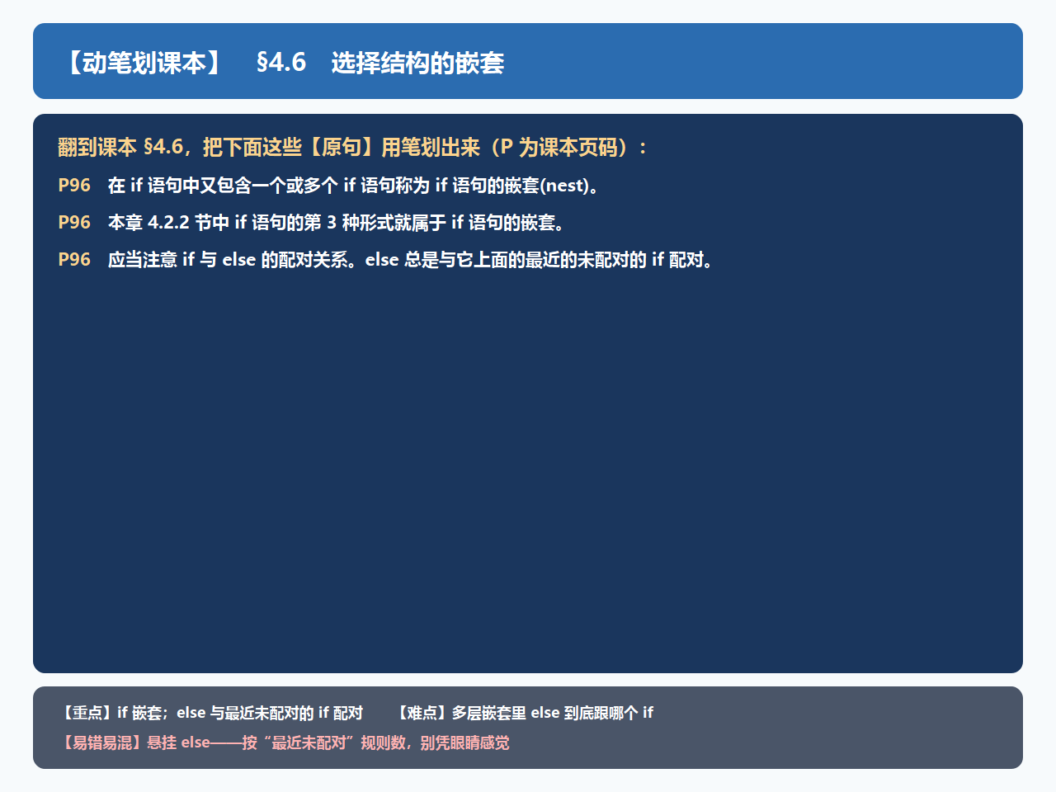
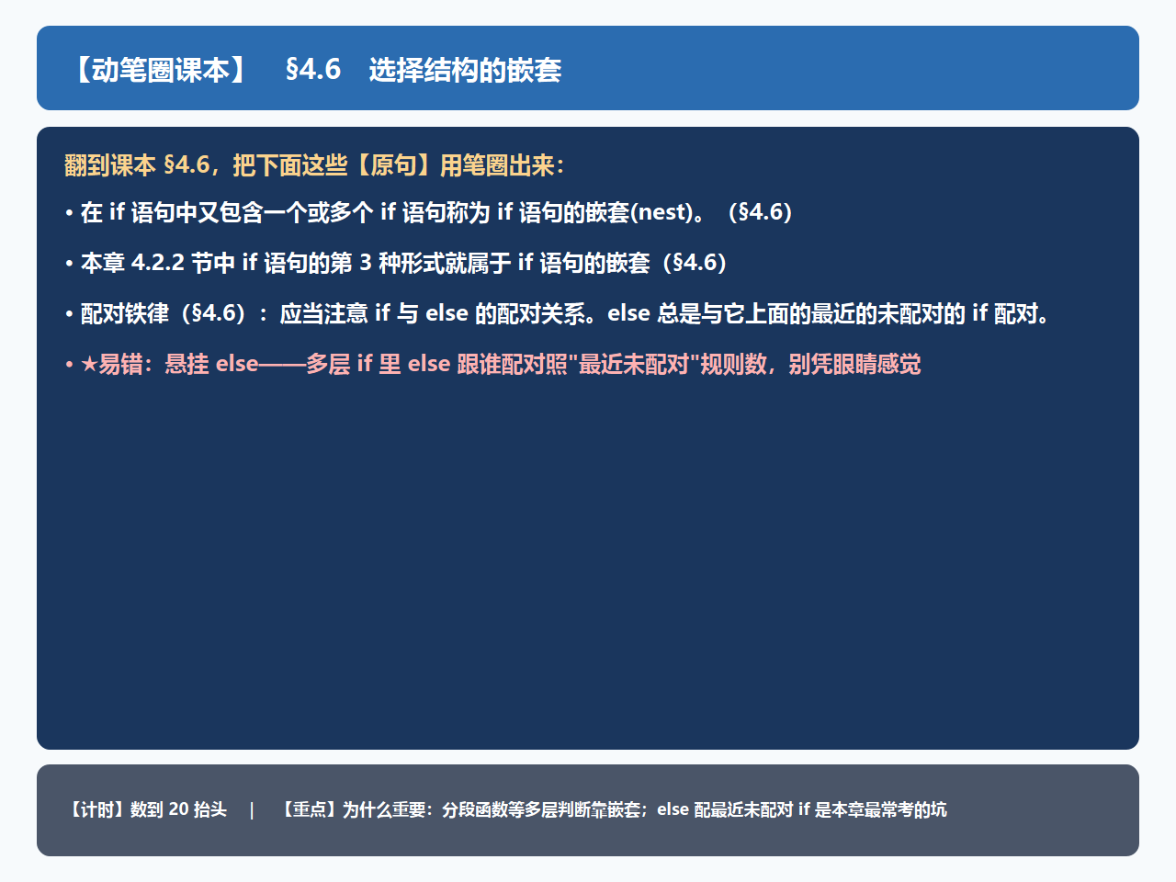
Notes:
【仪式口令】翻到课本 §4.6，划两句原句：第一句 P96“在 if 语句中又包含一个或多个 if 语句称为 if 语句的嵌套(nest)”；第二句是本章最重的铁律——P96“else 总是与它上面的最近的未配对的 if 配对”。划完抬头看屏幕。这一节就两个考点：什么叫嵌套，以及一层套一层时 else 到底归谁。

Slide 64
4.6 选择结构的嵌套
在if语句中又包含一个或多个if语句称为if语句的嵌套
一般形式：
  if( )
  if( ) 语句1
  else 语句2
  else
  if( ) 语句3
  else 语句4
else总是与它上面最近的未配对的if配对
内嵌if
Notes:
先给定义：一个 if 语句里又包含了 if 语句，就叫**选择结构的嵌套**。一般形式长这样：外层 `if()` 里面放一个完整的内层 `if()语句1 else 语句2`，外层的 else 里又放一个内层 `if()语句3 else 语句4`。上一节 §4.2.2 讲的 if 第三种形式（一串 else if）其实就是嵌套。嵌套一多，最大的问题就来了：一个 else 往上能对上好几个 if，到底归谁？课本给了一刀切的规矩——**else 总是和它上面最近的、还没配对的 if 配对**。这句必须划下来，下面页拿例子验它。

Slide 65
4.6 选择结构的嵌套
在if语句中又包含一个或多个if语句称为if语句的嵌套
  if ()
  {
  if () 语句1
  }
  else语句2
内嵌if
{ }限定了内嵌if范围
Notes:
刚才靠"最近未配对"口头数配对，容易数错。更稳的办法是用花括号 `{ }` 把内层 if 框住，明确告诉编译器“这一块是一个整体”。`if(){ if() 语句1 } else 语句2`——花括号一加，内层 if 管到哪、else 归外层管，一目了然。所以一个实用习惯：**嵌套拿不准就加括号**。那嵌套到底能解决什么单 if 解不了的问题？拿例 4.5 说话。

Slide 66
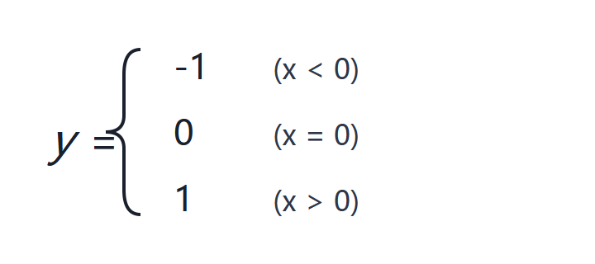
4.6 选择结构的嵌套
例4.5 有一阶跃函数（见图 4.11）：
编一程序，输入一个x值，要求输出相应的y值。
Notes:
例 4.5：有一个阶跃函数（就是图 4.11 那张大括号图）——x 小于 0 时 y=-1；x 等于 0 时 y=0；x 大于 0 时 y=1。编一个程序，输入一个 x 值，输出对应的 y 值。看图很直观：一个左边大括号把 y 分成三档，按 x 的正、零、负走三条不同的赋值。下一页先想清楚：为什么不能一个 if 呢完事。

Slide 67
4.6 选择结构的嵌套
解题思路：
  用if语句检查x的值，根据x的值决定赋予y的值
  由于y的可能值不是两个而是三个，因此不可能只用一个简单的(无内嵌if)的if语句来实现
Notes:
思路：用 if 检查 x 的值，根据它给 y 赋不同的值。关键一句：y 的可能值不是一个、两个，而是**三个**。一个不带内嵌的简单 if 只能分“成立/不成立”两档，处理不了三种结果——要么就得上嵌套。课本给了两种写法，方法 1 很基础，先看它。

Slide 68

scanf("%d",&x);
if(x<0) y = -1;
if(x==0) y = 0;
if(x>0) y = 1;
printf("x=%d,y=%d\n",x,y);
4.6 选择结构的嵌套
解题思路：方法1
  (1) 先后用3个独立的if语句处理：
  输入x
  若 x < 0, 则y =-1
  若 x = 0, 则y = 0
  若 x > 0, 则y = 1
  输出x和y
Notes:
方法 1：先后用 3 个**相互独立**的 if。`if(x<0)y=-1;` `if(x==0)y=0;` `if(x>0)y=1;` 三条分开写。输入 x=5：第一条 5<0 假、不动；第二条 5==0 假、不动；第三条 5>0 真、y=1。三个条件互斥，只有一条会命中，结果对。但它有个“笨”处——明明已经知道 x>0，前两条还是白比了。能不能只比必要的？看方法 2 的嵌套。

Slide 69

scanf("%d",&x);
if(x<0) y=-1;
else
if(x==0) y=0;
else y=1;
printf("x=%d,y=%d\n",x,y);
4.6 选择结构的嵌套
解题思路：方法2
  (2) 用一个嵌套的if语句处理：
  输入x
  若x < 0, 则y = -1
  否则
  若 x = 0, 则y = 0
  否则 y = 1
  输出x和y
Notes:
方法 2：用一个嵌套的 if—else。`if(x<0)y=-1; else if(x==0)y=0; else y=1;`。逻辑：先判 x<0，是就 y=-1；不是（进 else）再判 x==0，是就 y=0；还否则就是 x>0，y=1。比方法 1 聪明在：一旦 x<0 成立，后面两个判断根本不再看。这就是上一节 else if 阶梯的实体。不过写法上有个分歧，下一页对比给你看。

Slide 70
scanf("%d",&x);
if(x<0) y=-1;
else
if(x==0) y=0;
else y=1;
printf("x=%d,y=%d\n",x,y);
4.6 选择结构的嵌套
提倡内嵌if放在else中
解题思路：方法2
  (2) 用一个嵌套的if语句处理：
  输入x
  若x < 0, 则y = -1
  否则
  若 x = 0, 则y = 0
  否则 y = 1
  输出x和y
scanf("%d",&x);
if (x>=0)
if (x>0) y=1;
else y=0;
else y=-1;
printf("x=%d,y=%d\n",x,y);
Notes:
同一个嵌套有两种写法。左边那个把内层 if 放在外层 if 的“成立”分支；右边 `if(x>=0) if(x>0)y=1; else y=0; else y=-1;` 把内层 if 放在外层 if 的 **else 分支**里。课本提倡后者——**内嵌 if 尽量放在 else 中**，因为“先排掉一部分、剩下的再细分”思路更顺，层次也更清楚。嵌套会写了，来一道用 if—else if 阶梯的实际题。

Slide 71
练习题目：编写一个C语言程序，实现考试成绩等级评定功能。
程序要求：
提示用户输入考试成绩（0-100的整数）
根据输入的成绩输出对应的等级：
  ≥90：优秀
  80-89：良好
  70-79：中等
  60-69：及格
  <60：不及格
使用if-else if选择结构实现逻辑判断
Notes:
练习：写个程序评成绩等级。输入一个 0~100 的成绩，输出对应等级：≥90 优秀、80~89 良好、70~79 中等、60~69 及格、<60 不及格。要求用 if—else if 结构。这恰好是刚学的嵌套最顺手的场景。想一下：从上往下判还是从下往上判？代码给下一页。

Slide 72
#include <stdio.h>
int main() {
int score;
printf("Enter score (0-100): ");
scanf("%d", &score);
if (score >= 90) {
printf("excellent\n");
} else if (score >= 80) {
printf("good\n");
} else if (score >= 70) {
printf("fair\n");
} else if (score >= 60) {
printf("pass\n");
} else {
printf("fail\n");
}
return 0;
}
Notes:
代码：`int score;`、`printf("Enter score (0-100): ");`、`scanf("%d",&score);`，然后一个阶梯：`if(score>=90)printf("excellent"); else if(score>=80)printf("good"); else if(score>=70)printf("fair"); else if(score>=60)printf("pass"); else printf("fail");`。读法从上往下逐条试，命中一个就结束——能走到 `>=80` 说明 `>=90` 已经不成立，所以上限天然卡住，不用写成 `score>=80&&score<90`。注意屏幕上输出的 excellent/good/fair/pass/fail 全用英文。§4.6 把多分支用嵌套搞定了，可分支一多、嵌套一层层缩着写又冗长。有没有直接处理多分支的语句？——§4.7 switch。

Slide 73
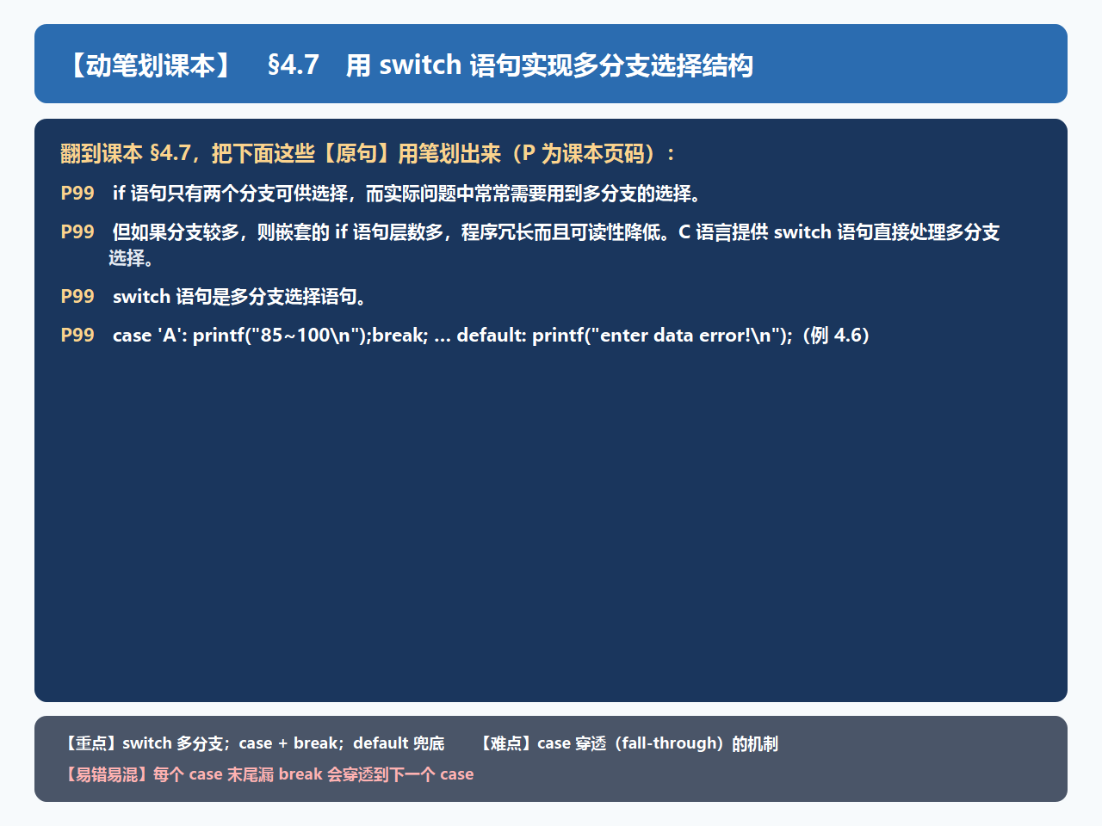
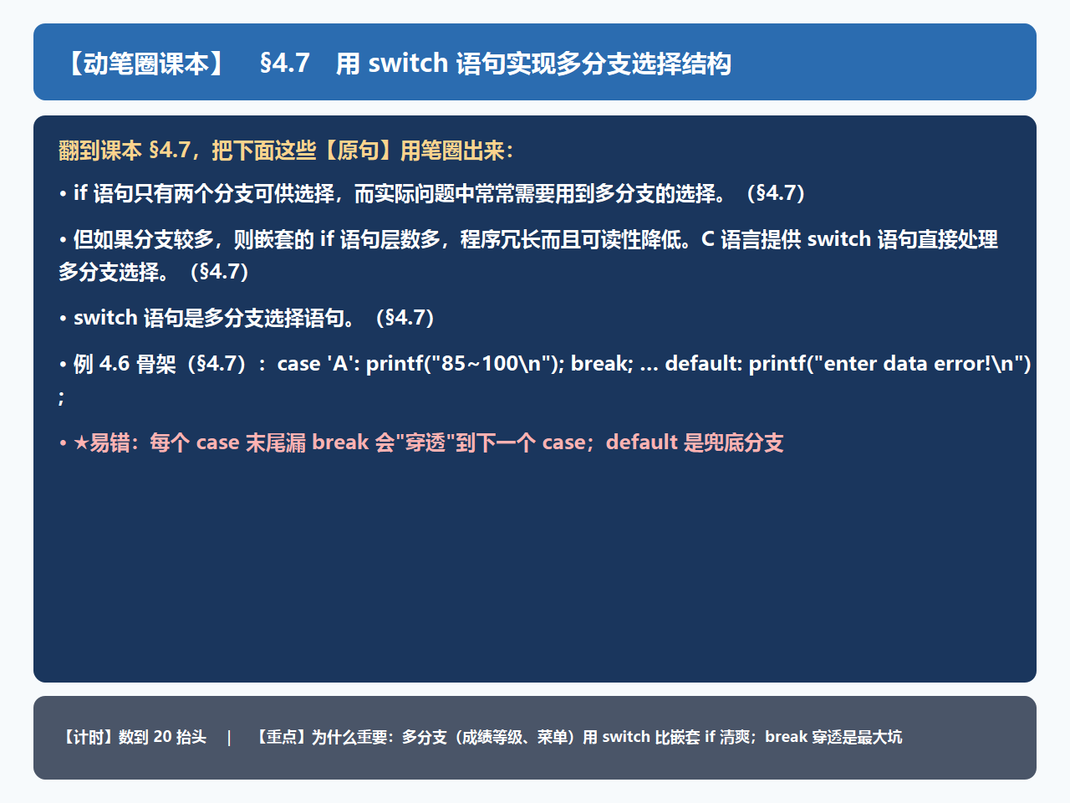
Notes:
【仪式口令】翻到课本 §4.7，划这几句原句：P99“if 语句只有两个分支可供选择，而实际问题中常常需要用到多分支的选择”；P99“但如果分支较多，则嵌套的 if 语句层数多，程序冗长而且可读性降低。C 语言提供 switch 语句直接处理多分支选择”；还有 P99 switch 是多分支选择语句。划完抬头看屏幕。这一节学 switch——专门对付好几个分支里挑一个。

Slide 74
4.7 用switch语句实现多分支选择结构
switch语句用来实现多分支选择结构
  学生成绩分类
    85分以上为’A’等
    70～84分为’B’等
    60～69分为’C’等
    ……
  人口统计分类
  按年龄分为老、中、青、少、儿童
Notes:
先看什么样的问题非 switch 不可。学生成绩分类：85 分以上 A 等、70~84 B 等、60~69 C 等……人口统计：按年龄分老、中、青、少、儿童。共同点是分支不止两个，一筛就是四五档。用 if 也行，但得一层层嵌套、写一串 else if，分支一多又长又乱。switch 就是为这种一次多选一直接设计的。先拿成绩等级这道例题开刀——例 4.6。

Slide 75
4.7 用switch语句实现多分支选择结构
例4.6 要求按照考试成绩的等级输出百分制分数段，A等为85分以上，B等为70～84分，C等为60～69分 ，D等为 60分以下 。成绩的等级由键盘输入。
Notes:
例 4.6：输入一个成绩等级字符，输出它对应的百分制分数段。A 等 85 分以上、B 等 70~84、C 等 60~69、D 等 60 以下，等级由键盘输入。你看：输入就是一个字符 A/B/C/D，按它不同取值分四五种情况各输一句——正是 switch 的典型用场。思路下一页点破。

Slide 76
4.7 用switch语句实现多分支选择结构
解题思路：
  判断出这是一个多分支选择问题
  根据百分制分数将学生成绩分为4个等级
  如果用if语句，至少要用3层嵌套的if，进行3次检查判断
  用switch语句进行一次检查即可得到结果
Notes:
先判断：这是多分支选择问题，要把成绩分 4 个等级。用 if 做，至少 3 层嵌套、3 次检查；用 switch，一次检查表达式、直接跳到对应 case 就出结果。所以这题用 switch 省事。下面逐帧看代码怎么走。

Slide 77
#include <stdio.h>
int main()
{ char grade;
scanf("%c",&grade);
printf("Your score:");
switch(grade)
{ case 'A': printf("85～100\n");break;
case 'B': printf("70～84\n");break;
case 'C': printf("60～69\n");break;
case 'D': printf("<60\n");break;
default: printf("enter data error!\n");
}
return 0;
}
值为A
Notes:
代码：读一个字符 grade，`switch(grade)` 根据它的值跳转。输入值为 A：匹配 `case 'A'`，执行 `printf("85～100\n")`、然后 `break` 跳出。switch 的读法就是——拿表达式的值和每个 case 后面的常量比，比中哪个就从哪个 case 往下执行。那 break 是干嘛的、能不能省？下一帧。

Slide 78
#include <stdio.h>
int main()
{ char grade;
scanf("%c",&grade);
printf("Your score:");
switch(grade)
{ case 'A': printf("85～100\n");break;
case 'B': printf("70～84\n");break;
case 'C': printf("60～69\n");break;
case 'D': printf("<60\n");break;
default: printf("enter data error!\n");
}
return 0;
}
不能少
Notes:
每个 case 末尾那句 `break;` 不能少。break 的作用就是办完这件事赶紧跳出 switch。要是漏了 break，程序不会停，会接着往下执行下一个 case 的语句（这叫穿透，86 页专门看）。所以 case 'A' 打完 85~100 就靠 break 跳出。再看输入别的值。

Slide 79
#include <stdio.h>
int main()
{ char grade;
scanf("%c",&grade);
printf("Your score:");
switch(grade)
{ case 'A': printf("85～100\n");break;
case 'B': printf("70～84\n");break;
case 'C': printf("60～69\n");break;
case 'D': printf("<60\n");break;
default: printf("enter data error!\n");
}
return 0;
}
值为C
Notes:
输入值换成 C：switch 拿 grade='C' 去逐个比，比到 `case 'C'` 命中，打印 60～69、break 跳出。你会发现前面的 case 'A'、'B' 都被自动跳过——switch 帮你省掉了从上往下一个个 if 的麻烦。那要是输入的字符四个 case 都没有呢？下一帧。

Slide 80
#include <stdio.h>
int main()
{ char grade;
scanf("%c",&grade);
printf("Your score:");
switch(grade)
{ case 'A': printf("85～100\n");break;
case 'B': printf("70～84\n");break;
case 'C': printf("60～69\n");break;
case 'D': printf("<60\n");break;
default: printf("enter data error!\n");
}
return 0;
}
值为F
Notes:
输入 F：四个 case 没有一个是 F，全都比不中，于是走 `default:` 分支，打印 enter data error!。default 就是兜底——前面的 case 一个都没命中才轮它，相当于 if—else 里最后那个 else。注意每个 case 后面跟的必须是常量（如 'A'），不能是范围。这段代码结构上还有个可推敲的地方，看下一帧。

Slide 81
#include <stdio.h>
int main()
{ char grade;
scanf("%c",&grade);
printf("Your score:");
switch(grade)
{ case 'A': printf("85～100\n");break;
case 'B': printf("70～84\n");break;
case 'C': printf("60～69\n");break;
case 'D': printf("<60\n");break;
default: printf("enter data error!\n");
}
return 0;
}
此行位置有问题，应如何修改？
Notes:
这一帧问：default 这一行的位置有没有问题、该怎么改？其实 default 放在 switch 里哪里都能工作，但习惯上放在所有 case 的最后，一眼就能看出前面都不匹配才走它，可读性最好。把它挪到最后就是规范写法。结构聊完，下面给 switch 立个正式的语法形式。

Slide 82
switch语句的作用是根据表达式的值，使流程跳转到不同的语句
switch语句的一般形式：
  switch（表达式）
  { case 常量1 ：语句1
  case 常量2 ：语句2
  ┇ ┇ ┇
  case 常量n ：语句n
  default : 语句n+1
  }
整数类型(包括字符型)
Notes:
switch 一般形式：`switch(表达式){ case 常量1:语句1 … default:语句n+1 }`。它的作用是根据表达式的值让流程跳到对应分支。第一个硬性规定：括号里表达式的值必须是整数类型（包括字符型）——char 本质就是个小整数，所以 case 'A' 合法；但不能写 case 3.14 这种小数，也不能写区间。第二个规定看下一帧。

Slide 83
switch语句的作用是根据表达式的值，使流程跳转到不同的语句
switch语句的一般形式：
  switch（表达式）
  { case 常量1 ：语句1
  case 常量2 ：语句2
  ┇ ┇ ┇
  case 常量n ：语句n
  default : 语句n+1
  }
不能相同
Notes:
这一帧补第二个规定：各个 case 后面的常量值不能相同。你想，同一个值要是能出现在两个 case 里，switch 到底跳哪个？没法确定，所以编译器要求每个 case 常量互不相同。两条规定（整数值、case 不重复）记住，switch 的骨架就齐了。回头再细看穿透这个坑。

Slide 84

scanf("%c",&grade);
printf("Your score:");
switch(grade)
{ case 'A': printf("85～100\n");break;
case 'B': printf("70～84\n");break;
case 'C': printf("60～69\n");break;
case 'D': printf("<60\n");break;
default: printf("enter data error!\n");
}
Notes:
（这一帧是上一段代码的定格，配合动画用。）我们把眼睛盯在 switch 这一块：里面排着 case A 到 D 加一个 default，每条后面都跟着 break。下面把其中几条的 break 拆掉，看看会发生什么——这就是本章 switch 最大的坑：穿透。

Slide 85
scanf("%c",&grade);
printf("Your score:");
switch(grade)
{ case 'A': printf("85～100\n");break;
case 'B': printf("70～84\n");break;
case 'C': printf("60～69\n");break;
case 'D': printf("<60\n");break;
default: printf("enter data error!\n");
}
Notes:
（继续定格同一块代码，作为下一帧的对照。）注意每个 `case 'X':` 冒号后面紧跟着的语句和 break。记住这个一 case 一 break 的标准长相，下一帧把它改成连着几个 case 后面什么都不写，对比就出来了。

Slide 86

scanf("%c",&grade);
printf("Your score:");
switch(grade)
{ case 'A':
case 'B':
case 'C': printf("60～69\n");break;
case 'D': printf("<60\n");break;
default: printf("enter data error!\n");
}
Notes:
看这版：`case 'A':` `case 'B':` 后面空的、没有语句也没有 break，一直到 `case 'C': printf("60～69\n");break;`。结果：输入 A 或 B，会穿透下来，最终执行 case C 的那句、打印 60~69。这种写法看着错，其实是故意让多个 case 走同一段代码的技巧——A、B、C 都归同一段处理时就这么叠。关键记住：想让几个 case 共用一段，中间就别写 break；想各走各的，每个后面都得 break。看两道输出题验证穿透。

Slide 87
单选题
5分
#include <stdio.h>
int main() {
题目1：以下代码中，当score值为85时，输出结果是什么？
int score = 85;
switch (score / 10) {
case 10:
case 9: printf("excellent\n"); break;
case 8: printf("good\n"); break; // 85/10=8，执行此分支
case 7: printf("fair\n"); break;
case 6: printf("pass\n"); break;
default: printf("fail\n");
}
此处添加选项内容
A
excellent
B
good
C
fair
提交
Notes:
读代码：score=85，`switch(score/10)`，case 10、case 9 都空着往下落，case 8 打印 good……问输出？选项：A excellent、B fair、C good。【等学生算，约 10 秒】先报答案：选 C，good。85/10 整数除得 8，直接命中 case 8，打印 good。注意这里是整数除法，85/10 不等于 8.5，而是砍掉小数得 8。换一道季节题。

Slide 88
单选题
5分
以下代码中，当month值为5时，输出结果是什么？
int month = 5;
switch (month) {
case 3: case 4: case 5: // 5在此分支
printf("spring\n");
break;
case 6: case 7: case 8:
printf("summer\n");
break;
case 9: case 10: case 11:
printf("autumn\n");
break;
case 12: case 1: case 2:
printf("winter\n");
break;
default:
printf("invalid month\n");
}
return 0;
}
spring
A
B
summer
C
autumn
D
winter
提交
Notes:
读代码：month=5，`switch(month)`，case 3、case 4、case 5 叠在一起、中间都无 break，共同执行 `printf("spring")` 再 break。问输出？选项：A spring、B summer、C autumn、D winter。【等学生算，约 10 秒】先报答案：选 A，spring。month=5 命中 case 5，而 case 3/4/5 共用 spring 这一句——这正是刚才的故意穿透，把三个月并成一季。菜单命令是 switch 的一大实战，看下个例子例 4.7。

Slide 89
例4.7 编写程序，用switch语句处理菜单命令。
解题思路：在许多应用程序中，用菜单对流程进行控制，例如从键盘输入一个’A’或’a’字符，就会执行A操作，输入一个’B’或’b’字符，就会执行B操作，等等。
Notes:
例 4.7：用 switch 处理菜单命令。很多程序靠菜单控制流程：键盘输入 A 或 a 就执行 A 操作，输入 B 或 b 就执行 B 操作。这正是 switch 的拿手好戏——把输入的字符当表达式，跳去对应的动作。代码下一页。

Slide 90
#include <stdio.h>
int main()
{ void action1(int,int),action2(int,int);
char ch; int a=15,b=23;
ch=getchar();
switch(ch)
{ case 'a':
case 'A': action1(a,b);break;
case 'b':
case 'B': action2(a,b);break;
default: putchar('\a');
}
return 0;
}
void action1(int x,int y)
{
printf("x+y=%d\n",x+y);
}
输入a或A
调用action1函数，执行A操作
Notes:
代码：`ch=getchar();` 读一个字符，`switch(ch)`。`case 'a': case 'A': action1(a,b);break;`——输入小写 a 或大写 A 都归这同一组（又是 case 叠加的技巧），去调用 action1。旁边框里 action1 的定义就是打印 x+y=%d，a=15、b=23，于是输出 x+y=38。先提一句：action1、action2 这俩函数是怎么定义、怎么调用的，是第 7 章的内容；今天你先把它们认成一个待办动作的名字——写这儿就是让程序去做加一下这件事，看到调用会跳过去办。那输入 B 呢？下一帧。

Slide 91
#include <stdio.h>
int main()
{ void action1(int,int),action2(int,int);
char ch; int a=15,b=23;
ch=getchar();
switch(ch)
{ case 'a':
case 'A': action1(a,b);break;
case 'b':
case 'B': action2(a,b);break;
default: putchar('\a');
}
return 0;
}
void action2(int x,int y)
{
printf("x*y=%d\n",x*y);
}
输入b或B
调用action2函数，执行B操作
Notes:
输入 b 或 B：`case 'b': case 'B': action2(a,b);break;`，去调用 action2。action2 打印 x*y=%d，15×23=345，输出 x*y=345。你看 A 组做加法、B 组做乘法，全靠 switch 按输入字符分到不同的动作。那输入一个既不是 A 也不是 B 的字符呢？收尾帧。

Slide 92
#include <stdio.h>
int main()
{ void action1(int,int),action2(int,int);
char ch; int a=15,b=23;
ch=getchar();
switch(ch)
{ case 'a':
case 'A': action1(a,b);break;
case 'b':
case 'B': action2(a,b);break;
default: putchar('\a');
}
return 0;
}
输入其他字符
发出警告
Notes:
输入别的字符：没有 case 命中，走 `default: putchar('\a');`。`\a` 是响铃转义字符，执行它机器会发出提示音，表示你按错了。至此例 4.7 三条路——A 加、B 乘、乱按响铃——就全走通了。最后看课本给的一句延伸。

Slide 93
这是一个非常简单的示意程序
实际应用中，所指定的操作可能比较复杂：
  A：输入全班学生各门课的成绩
  B：计算并输出每个学生各门课的平均成绩
  C：计算并输出各门课的全班平均成绩
  D：对全班学生的平均成绩由高到低排序并输出
可以按以上思路编写程序，把各action函数设计成不同的功能以实现各要求
Notes:
课本点一句：这只是个示意程序，实际用的时候各个操作可能复杂得多——比如 A 是输入全班各科成绩、B 算每人平均分、C 算各科全班平均、D 把平均分从高到低排序输出。思路完全一样：还是 switch 按菜单分派，只是把 action1、action2 换成做这些事的函数。这一节 switch 到此——多分支用它最清爽，最大坑就是 break 穿透，务必记牢。下一节 §4.8 把 if、逻辑、switch 全串起来做综合题。

Slide 94
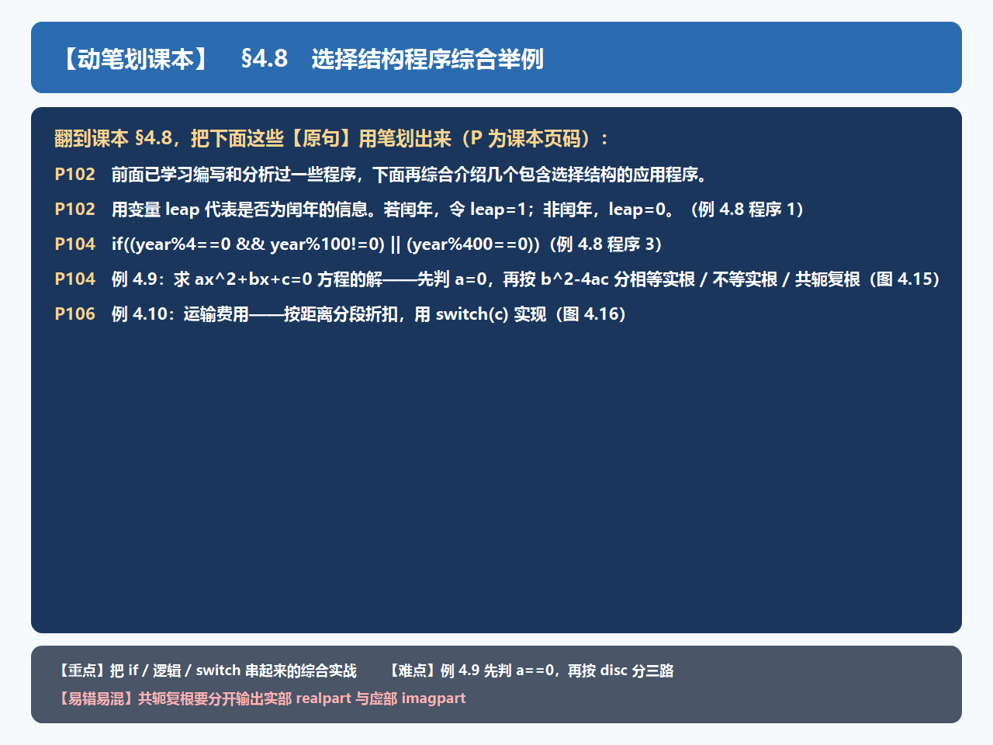
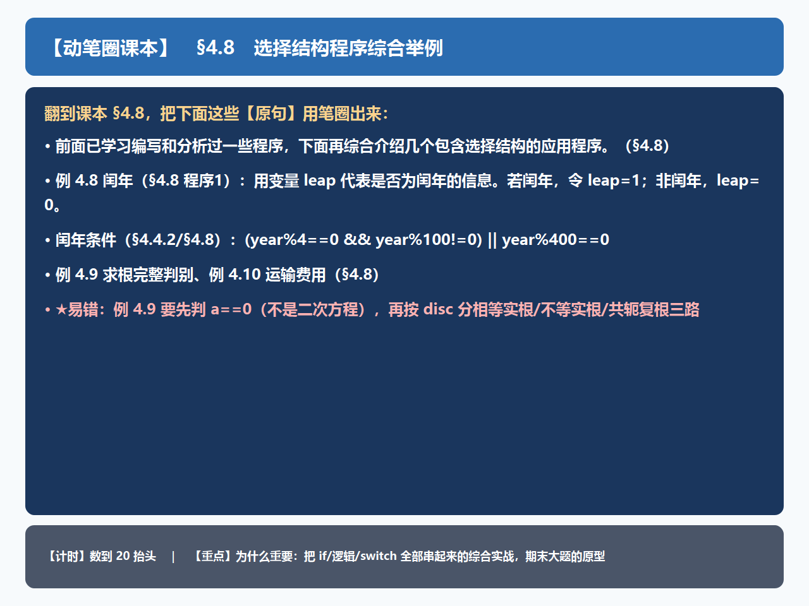
Notes:
【仪式口令】翻到课本 §4.8，划这几句：P102“前面已学习编写和分析过一些程序，下面再综合介绍几个包含选择结构的应用程序”；例 4.8 那句——P102“用变量 leap 代表是否为闰年的信息。若闰年，令 leap=1；非闰年，leap=0”；闰年条件 P104 (year%4==0 && year%100!=0) || (year%400==0)；最后划易错——例 4.9（P104）要先判 a 是不是 0。划完抬头看屏幕。这一节把前三节串起来做三道综合题：闰年、完整求根、运输费用。

Slide 95
4.8选择结构程序综合举例
例4.8 写一程序，判断某一年是否闰年。
解题思路：在前面已介绍过判别闰年的方法
本例用不同的方法编写程序
Notes:
§4.8 综合举例，第一道例 4.8：写程序判断某一年是不是闰年。闰年的规则 §4.4 已经推过：能被 4 整除但不能被 100 整除，或者能被 400 整除。本例的看点不是规则本身，而是用不同的方法把同一个判断写出好几遍，体会选择结构的多种写法。先看思路。

Slide 96
4.8选择结构程序综合举例
用变量leap代表是否闰年的信息。若闰年，令leap=1；非闰年，leap=0。最后判断leap是否为１（真），若是，则输出“闰年”信息
Notes:
本例的巧思是引入一个标志变量 leap：它是闰年就令 leap=1，不是就 leap=0，最后只看 leap 是不是 1 来决定输出什么。这就是标志变量的用法——把一个复杂判断的结果先存进一个变量，后面只管查这个变量。闰年怎么把 leap 置 1/0？画成图下一页。

Slide 97
year被4整除
真
假
year被整100整除
真
假
year被整400整除
leap=0
真
假
leap=1
leap=1
leap=0
真
leap
假
输出“闰年”
输出“非闰年”
Notes:
这张 N-S 盒图逐层往下判：先看 year 能被 4 整除吗——不能，直接 leap=0（非闰）；能，再看能被 100 整除吗——不能，leap=1（闰）；能，最后看能被 400 整除吗——能就 leap=1、不能就 leap=0。三层判断套下来，leap 就定了，最后按 leap 输出。对照这张图上代码。

Slide 98
#include <stdio.h>
int main()
{int year,leap;
printf("enter year:"); scanf("%d",&year);
if (year%4==0)
if(year%100==0)
if(year%400==0) leap=1;
else leap=0;
else leap=1;
else leap=0;
if (leap) printf("%d is ",year);
else printf("%d is not ",year);
printf("a leap year.\n");
return 0;
}
标志变量
与if (leap!=0)含义相同
Notes:
代码：`int year,leap;` 读入 year，然后三层嵌套 if—else：`if(year%4==0)` 里再 `if(year%100==0)` 里再 `if(year%400==0)leap=1;else leap=0;`，逐层 else 分别置 leap。最后 `if(leap)printf("%d is ",year);else printf("%d is not ",year);printf("a leap year.\n");`。注意 leap 就是那个标志变量，整个判断结果都归到它身上。这段嵌套缩得不好看，下一页讲怎么摆整齐。

Slide 99


#include <stdio.h>
int main()
{int year,leap;
printf("enter year:"); scanf("%d",&year);
if (year%4==0)
if(year%100==0)
if(year%400==0) leap=1;
else leap=0;
else leap=1;
else leap=0;
if (leap) printf("%d is ",year);
else printf("%d is not ",year);
printf("a leap year.\n");
return 0;
}
采取锯齿形式
Notes:
多层嵌套挤一块容易看错配对，课本建议把嵌套 if 排成锯齿状——每一层往里缩一点，缩进像锯齿一样一排比一排深。这样一眼就能看出哪个 else 配哪个 if（§4.6 那条 else 配最近未配对 if 的铁律）。形状理顺了，同一个逻辑还能写成别的样子，下面两页给两种等价写法。

Slide 100
#include <stdio.h>
int main()
{int year,leap;
printf("enter year:"); scanf("%d",&year);
if (year%4==0)
if(year%100==0)
if(year%400==0) leap=1;
else leap=0;
else leap=1;
else leap=0;
if (leap) printf("%d is ",year);
else printf("%d is not ",year);
printf("a leap year.\n");
return 0;
}
if(year%4!=0) leap=0;
else if (year%100!=0) leap=1;
else if(year%400!=0) leap=0;
else leap=1;
Notes:
把三层嵌套改成 else if 阶梯：`if(year%4!=0)leap=0; else if(year%100!=0)leap=1; else if(year%400!=0)leap=0; else leap=1;`。从上往下筛：不能被 4 整除→非闰；能被 4 但不能被 100→闰；能被 100 但不能被 400→非闰；能被 400→闰。跟刚才嵌套完全等价，只是把思路拉平成一条阶梯。还能更短——下一页一个式子搞定。

Slide 101
#include <stdio.h>
int main()
{int year,leap;
printf("enter year:"); scanf("%d",&year);
if (year%4==0)
if(year%100==0)
if(year%400==0) leap=1;
else leap=0;
else leap=1;
else leap=0;
if (leap) printf("%d is ",year);
else printf("%d is not ",year);
printf("a leap year.\n");
return 0;
}
if((year%4==0 && year%100!=0)
|| (year%400==0))
leap=1;
else
leap=0;
Notes:
最紧凑的写法：`if((year%4==0 && year%100!=0) || (year%400==0))leap=1; else leap=0;`。把 §4.4 推的闰年逻辑表达式直接搬进 if 括号：前半 "能被 4 且不能被 100" 用 && 捆，后半 "能被 400" 用 || 接。一对括号就把三层嵌套压成一条判断——这就是逻辑表达式的威力。闰年一道题就展示了嵌套、阶梯、逻辑式三种写法，把它们对着看最涨功力。

Slide 102
#include <stdio.h>
int main()
{int year,leap;
printf("enter year:"); scanf("%d",&year);
if (year%4==0)
if(year%100==0)
if(year%400==0) leap=1;
else leap=0;
else leap=1;
else leap=0;
if (leap) printf("%d is ",year);
else printf("%d is not ",year);
printf("a leap year.\n");
return 0;
}
Notes:
（这一页回到主代码，做小结。）闰年这题想让大家记住两件事：一、标志变量 leap 把判断结果收成一个 1/0，后面只查它；二、同一个判断有嵌套、阶梯、逻辑式三种等价写法，考纲不指定哪一种，你能读懂、写对任意一种就行。闰年收工，下一道是本章最完整的综合题——例 4.9 求根。

Slide 103
例4.9 求 ax²+bx+c=0 方程的解。
解题思路：在例 4.1 中曾编写过程序，但实际上应该有以下几种可能：
① a=0，不是二次方程。
② b²-4ac=0，有两个相等实根。
③ b²-4ac>0，有两个不等实根。
④ b²-4ac<0，有两个共轭复根。应当以 p+qi 和 p-qi 的形式输出复根。
其中，p=-b/2a，q=sqrt(b²-4ac)/2a。
画出 N-S 流程图表示算法（见图 4.15）。
Notes:
例 4.9：求 ax²+bx+c=0 方程的解。它就是 §4.1 例 4.1 的完全体。上次只分了 disc 是不是负，这回要先把四种可能列全：① a=0，根本就不是二次方程；② b²-4ac=0，两个相等实根；③ b²-4ac>0，两个不等实根；④ b²-4ac<0，两个共轭复根（用 p+qi 和 p-qi 输出，其中 p=-b/2a、q=sqrt(-disc)/2a）。先判 a、再按 disc 分三路。画成 N-S 图就是下一页。

Slide 104
输入a,b,c
a=0
T
F
b²-4ac=0
T
F
不是
二次
方程
计算和输出两个相等实根
T
b²-4ac>0
F
计算和输出两个不等实根
计算和输出两个共轭复根
Notes:
这就是课本图 4.15 的 N-S 盒图：顶上先判 a=0 吗——是就输出"不是二次方程"；否就往下一层判 disc（b²-4ac）：disc=0 算并输两个相等实根、disc>0 算并输两个不等实根、否则（disc<0）算并输两个共轭复根。三层判断、四条出口，和第 103 张列的四种可能一一对应。图有了，下面逐帧把它写成代码。

Slide 105
#include <stdio.h>
#include <math.h>
int main()
{
double a,b,c,disc,x1,x2,realpart,
imagpart;
scanf("%lf,%lf,%lf",&a,&b,&c);
printf("The equation ");
if(fabs(a)<=1e-6)
printf("is not a quadratic\n");
实型不能用if (a==0)
Notes:
代码上半：定义一串 double，`scanf("%lf,%lf,%lf",&a,&b,&c);` 读系数。先处理第一种可能：`if(fabs(a)<=1e-6)printf("is not a quadratic\n");`。关键易错点——判 a 是不是 0 不能写 `if(a==0)`！因为 a 是 double，存的是近似值，用 == 比 0 极不可靠；要判"充分接近 0"，得用 fabs(a) 小于一个极小的数 1e-6。这是处理实型第一次露脸，记住这个习惯。接 else 分支。

Slide 106
else
{disc=b*b-4*a*c;
if(fabs(disc)<=1e-6)
printf("has two equal roots:%8.4f\n",
-b/(2*a));
else
先算disc，以减少重复计算
不能用if (disc==0)
Notes:
else 里：`disc=b*b-4*a*c;` 先把判别式算出来存着（先算后用最省，后面三处都要用）。再判 `if(fabs(disc)<=1e-6)` 相等实根——同样不能用 `if(disc==0)`，还是因为实型比较，要用 fabs 卡到 1e-6。成立就输两个相等实根 `-b/(2*a)`。disc 非 0 了再往下分正负。下一页看 disc>0。

Slide 107
if(disc>1e-6)
{x1=(-b+sqrt(disc))/(2*a);
x2=(-b-sqrt(disc))/(2*a);
printf("has distinct real roots:%8.4f
and %8.4f\n",x1,x2);
}
else
Notes:
`if(disc>1e-6)` 就是有两个不等实根：`x1=(-b+sqrt(disc))/(2*a); x2=(-b-sqrt(disc))/(2*a);` 直接套求根公式，printf 把两个根输出。注意这跟 §4.1 例 4.1 的 else 分支如出一辙，只是现在 disc>0 被单独拆出来当一路。那 disc<0 呢？就是共轭复根。

Slide 108

{ realpart=-b/(2*a);
imagpart=sqrt(-disc)/(2*a);
printf(" has complex roots:\n");
printf("%8.4f+%8.4fi\n"
,realpart,imagpart);
printf("%8.4f-%8.4fi\n",
realpart,imagpart);
}
}
return 0;
}
Notes:
最后一路 else（disc 既不是充分等于 0、也不大于 0，就是小于 0）：算实部 `realpart=-b/(2*a);`、虚部 `imagpart=sqrt(-disc)/(2*a);`——注意对 -disc 开平方（disc 是负的，-disc 才是正的）。然后按 p+qi 和 p-qi 两行输出：`printf("%8.4f+%8.4fi\n",realpart,imagpart);`、`printf("%8.4f-%8.4fi\n",realpart,imagpart);`。四种可能至此全部分支走完。

Slide 109

{ realpart=-b/(2*a);
imagpart=sqrt(-disc)/(2*a);
printf(" has complex roots:\n");
printf("%8.4f+%8.4fi\n"
,realpart,imagpart);
printf("%8.4f-%8.4fi\n",
realpart,imagpart);
}
}
return 0;
}
Notes:
（继续定格复根那段，配合动画。）重点盯输出格式：两个共轭复根长得很像，只有中间符号一个 + 一个 -，所以 realpart、imagpart 各算一次就够了，两行 printf 共用它们。%8.4f 把实部虚部都按 8 列 4 位小数对齐，输出整齐。把整段多分支代码收束看一眼，下一页小结。

Slide 110
{ realpart=-b/(2*a);
imagpart=sqrt(-disc)/(2*a);
printf(" has complex roots:\n");
printf("%8.4f+%8.4fi\n"
,realpart,imagpart);
printf("%8.4f-%8.4fi\n",
realpart,imagpart);
}
}
return 0;
}
Notes:
（整段代码最后定格。）回头把例 4.9 从头至尾串一遍：先判 a 是不是 0，不是才算 disc，再按 disc 分相等实根、不等实根、共轭复根三路。这就是本章选择结构的最完整样板——嵌套 + 标志 + 实型判等 + 数学库全用上，期末大题的原型。两道 if 系练完了，最后一道拿 switch 收尾——运输费用。

Slide 111
例4.10 运输公司对用户计算运输费用。路程(s km）越远，每吨·千米运费越低。
标准如下：
s < 250 没有折扣
250≤s < 500 2％折扣
500≤s < 1000 5％折扣
1000≤s < 2000 8％折扣
2000≤s < 3000 10％折扣
3000≤s 15％折扣
Notes:
例 4.10：运输公司算运费，路程 s 越远、每吨千米运费越低。标准：s<250 无折扣；250~499 打 2%；500~999 打 5%；1000~1999 打 8%；2000~2999 打 10%；3000 以上打 15%。六个区间、每段一个折扣——典型的多分支。难点在于区间那么多，switch 只能比离散值、不能直接比范围，怎么套？先想思路。

Slide 112
解题思路：
  设每吨每千米货物的基本运费为p，货物重为w，距离为s，折扣为d
  总运费f的计算公式为f=p×w×s×(1-d)
Notes:
设每吨每千米基本运费 p、货物重 w、距离 s、折扣 d，总运费 `f=p*w*s*(1-d)`。变量都清楚了，剩下唯一要解决的就是：给定 s，怎么定出折扣 d。s 是连续区间、switch 处理不了区间。下一页一个技巧把区间变成离散值。

Slide 113
16
14
折扣(%)
12
10
8
6
4
2
0
0 250 500 750 1000 1250 1500 1750 2000 2250 2500 2750 3000 s(km)
0 1 2 3 4 5 6 7 8 9 10 11 12 c
  折扣的“变化点”都是250的倍数
  在横轴上加一种坐标c，c的值为s/250
  c代表250的倍数
  当c<1时，表示s<250，无折扣
  1≤c<2时，表示250≤s<500，折扣d=2％
  2≤c<4时，d=5％；4≤c<8时，d=8％；
  8≤c<12时，d=10％；c≥12时，d=15％
Notes:
妙招：折扣的变化点全是 250 的倍数。引入坐标 `c=s/250`（整数除），c 就代表 s 里有几个 250。当 c<1 就是 s<250 无折扣；1≤c<2 是 250~500，d=2%；2≤c<4 是 500~1000，d=5%；4≤c<8 是 1000~2000，d=8%；8≤c<12 是 2000~3000，d=10%；c≥12 是 3000 以上，d=15%。本来连续的区间，除以 250 取整后就变成了一个个整数 c，刚好能交给 switch 去 case。这就是把区间题做成 switch 题的关键一步。

Slide 114
#include <stdio.h>
int main()
{
int c,s;
float p,w,d,f;
printf("please enter price,weight,discount:");
scanf("%f,%f,%d",&p,&w,&s);
if(s>=3000) c=12;
else c=s/250;
输入单价、重量、距离
Notes:
代码开头：`int c,s; float p,w,d,f;`，提示输入、`scanf("%f,%f,%d",&p,&w,&s);` 读单价、重量、距离。关键两行把 s 转成离散的 c：`if(s>=3000)c=12; else c=s/250;`。为什么先特判 s>=3000？因为要把它归到 case 12（15% 那档），而 s<3000 时 s/250 自然是 0~11，正好落入对应 case。拿着 c 进 switch，下一页定折扣。

Slide 115
switch(c)
{ case 0: d=0; break;
case 1: d=2; break;
case 2:
case 3: d=5; break;
case 4:
case 5:
case 6:
case 7: d=8; break;
case 8: case 9: case 10:
case 11: d=10; break;
case 12: d=15; break;
}
Notes:
`switch(c)` 按 c 分档定折扣：case 0→d=0；case 1→d=2；case 2、case 3 叠一起→d=5；case 4~7 叠一起→d=8；case 8~11 叠一起→d=10；case 12→d=15。每个分支末尾都有 break（除了故意叠加的那些 case）。这一页正好把 §4.7 的 case 叠加技巧用起来——多个 c 值共用一个折扣就空着不写 break 往下叠。d 定好了，收尾算钱。

Slide 116
f = p * w * s * (1 - d / 100);
printf("freight=%10.2f\n",f);
return 0;
}
Notes:
最后一行：`f=p*w*s*(1-d/100);`——把刚才 switch 定出的折扣 d（百分数的分子）除以 100 再代入公式。最后 `printf("freight=%10.2f\n",f);` 输出总运费，屏幕全英文。至此本章三道综合例——闰年、求根、运输——全走完，if、逻辑、条件、switch 四种选择写法都见过了。下一张布置本章作业。

Slide 117
第四章作业
习题 4、6、9、11、12（课本第 4 章末"习题"，共 12 题）
4 输入 3 个整数 a、b、c，输出其中的最大数。
6 分段函数 y = x (x<1)；2x-1 (1≤x<10)；3x-11 (x≥10)，输入 x 输出 y。
9 给一个不多于 5 位的正整数：求它是几位数、顺/逆序输出各位数字。
11 输入 4 个整数，按由小到大的顺序输出。
12 4 个圆塔（圆心 (±2,±2)、半径 1、高 10m），输入任一点坐标，求该点建筑高度（塔外为 0）。
Notes:
本章作业五道，都在课本第 4 章末的习题里：习题 4 输入三个整数输出最大数；习题 6 分段函数输入 x 输出 y；习题 9 给一个不多于 5 位的正整数、求它是几位数并顺/逆序输出各位；习题 11 四个整数由小到大输出；习题 12 四个圆塔、输点坐标求建筑高度。前三道练 if 和嵌套、后两道逼你把多分支想清楚。下次课收作业，上机一律用 int main、屏幕输出用英文。本章选择结构到此收官。

